Slide 1

Visual Basic.NET实用教程（第3版）
第5章 Visual Basic.NET编程进阶
—复合数据类型
主编：郑阿奇

Slide 2

目录
Contents
01
枚 举 类 型
1．枚举类型的定义
2．枚举类型的使用

Slide 3
1．枚举类型的定义
LOGO
枚举类型通过Enum语句来定义，其语法格式如下：
[Public | Private] Enum 类型名称
成员名 [ = 常数表达式]
成员名 [ = 常数表达式]
…
End Enum
其中：
（1）Public，可选项，表示所定义的Enum类型在整个项目中是可见的。默认情况下，Enum类型被定义为Public。
（4）成员名，必选项，指定所定义的枚举类型的一个组成元素的名称，必须是合法的VB.NET标识符。
（2）Private，可选项，表示所定义的Enum类型只在所定义的模块中可见。
（5）常数表达式，可选项。元素的值可以是Byte、Integer、Long、Short类型，也可以是其他枚举类型。
（3）类型名称，必选项，表示所定义的Enum类型的名称。

Slide 4
1．枚举类型的定义
Enum语句只能在模块、命名空间、文件级出现。也就是说，可以在源文件或模块、类或结构内部声明枚举类型，但不能在过程内部声明。定义了枚举类型后，就可以用它来声明变量类型、过程参数和函数返回值。在声明枚举类型的模块、类或结构内的任何位置都可以访问它们。
例如，用Enum语句定义一个枚举类型CourseCodes，并用赋值语句为一组课程命名常数：
Public Enum CourseCodes
Computer = 1
English = 2
Math = 3
Chemic = 4
End Enum
在Enum语句定义中，常数表达式可以省略。在默认情况下，枚举中的第一个常数被初始化为0，其后的常数将按步长1递增。

Slide 5
1．枚举类型的定义
例如，在下面的Enum语句定义中，没有用赋值语句为枚举成员赋常数值，因此Sunday被初始化为0，Monday被初始化为1，Saturday被初始化为6：
Public Enum Days
Sunday
Monday
Tuesday
Wednesday
Thursday
Friday
Saturday
End Enum

Slide 6
2．枚举类型的使用
声明枚举类型后，就可以定义该枚举类型的变量，然后使用该变量存储枚举常数的值。引用枚举类型变量的成员的语法格式如下：
枚举类型变量名.成员名称
例如，利用前面例子中定义的一个枚举类型CourseCodes，定义一个该类型的变量，然后访问它的Math常量：
Dim MyCourse As CourseCodes
MyCourse = CourseCodes.Math ' MyCourse值为3
【例5.1】 定义一个枚举类型Days的变量MyDay，在窗体上画一个按钮，编写按钮的事件过程代码如下：
Private Sub Button1_Click(ByVal sender As System.Object, ByVal e As System.EventArgs)
Handles Button1.Click
Dim MyDay As Day
MyDay = Day.Monday
If MyDay < Day.Saturday Then
MsgBox("今天是星期一，不是周末", , "")
End If
End Sub

Slide 7
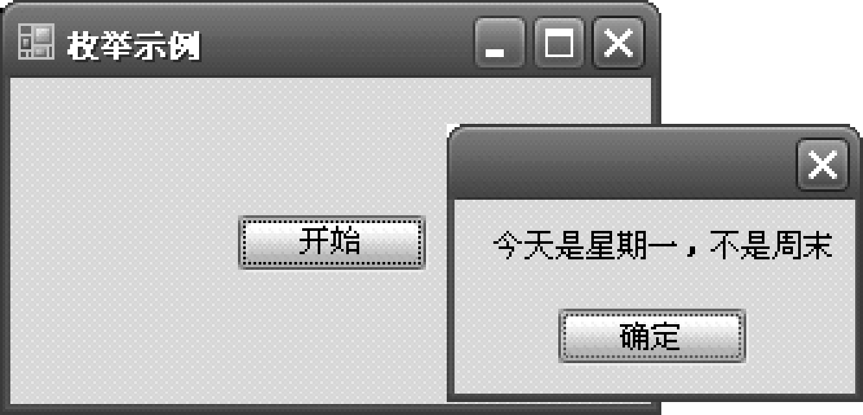
2．枚举类型的使用
运行该程序，单击“开始”按钮后的界面如图5.1所示。

Slide 8
目录
Contents
02
结构型变量
1．定义结构
2．定义结构类型的变量
3．初始化结构变量
4．引用结构变量

Slide 9
1．定义结构
LOGO
结构类型的定义以Structure语句开始，以End Structure语句结束。其语法格式如下：
[Dim | Public | Friend | Private] Structure 结构名
变量声明
[过程声明]
End Structure
其中：
（1）Dim或Public，可选项。用Public声明的结构具有公共访问权限，对其访问没有限制。
（4）结构名，必选项。要声明的结构名称必须是有效的VB.NET标识符。
（2）Friend，可选项。用Friend声明的结构具有友元访问权限，可以从包含其声明的程序中访问该结构，也可以从同一程序集中的其他任何地方访问该结构。
（5）变量声明，必选项。用Dim、Private或Public语句声明中的至少一个作为结构的数据成员变量或事件，声明的方法与普通变量或事件的声明方法相同。
（3）Private，可选项。用Private声明的结构具有私有访问权限，只能在同一模块中访问该结构。
（6）过程声明，可选项。可以包含Function、Property或Sub过程的声明。

Slide 10
1．定义结构
例如，使用Structure语句定义学生的一系列信息：
Public Structure struStudents
Public strId As String ' 公有成员
Friend strName As String ' 友元成员
Private strBirthDay As Date ' 私有成员
Private intScore As Integer ' 私有成员
' 下面定义一个过程成员，它可以访问结构的私有成员
Friend Sub DoubleScore(ByVal inScore As Integer)
IntScore = intScore * 2
End Sub
End Structure

Slide 11
1．定义结构
在结构中可以包含其他结构。例如，先定义telephone结构如下：
Public Structure telephone
Public strPhone As String ' 固定电话
Friend strMobilPhone As String ' 手机
End Structure
然后，再定义newStudents结构，其中包含telephone结构：
Public Structure newStudents
Public strId As String
Friend strName As String
Private strBirthDay As Date
Private intScore As Integer
Dim phone As telephone ' 定义结构类型的成员
End Structure

Slide 12
2．定义结构类型的变量
声明了结构类型后，就可以定义结构类型的变量（简称结构变量）来存储和处理结构中所描述的具体数据。结构变量的定义与普通变量类似，其语法格式如下：
[Dim | Public | Private] 变量名1 , 变量名2 , … , 变量名n As 结构名
其中：
（1）变量名，必须是有效的VB.NET标识符。它可以与结构成员同名，它们分别代表不同的数据对象。
（2）结构名，已经声明过的结构名称。
例如，定义struStudents结构类型的2个变量Stu1和Stu2的语句如下：
Dim Stu1, Stu2 As struStudents

Slide 13
3．初始化结构变量
与普通变量一样，在使用结构变量前，其中的成员必须具有确定的值。与普通变量不同，结构变量的初始化不能直接对变量本身进行，而只能用赋值语句对结构变量的各个成员分别赋值。
例如，定义2个具有telephone结构类型的变量X1和X2，并初始化它们：
Public Structure telephone
Public strPhone As String ' 固定电话
Friend strMobilPhone As String ' 手机
End Structure
Dim X1 , X2 As telephone ' 定义结构变量
X1.strPhone = "610087" ' 对X1的成员strPhone赋值
X1.strMobilPhone = "13051611234" ' 对X1的成员strMobilPhone赋值
X2.strPhone = "653023" ' 对X2的成员strPhone赋值
X2. strMobilPhone ="13951483396" ' 对X2的成员strMobilPhone赋值

Slide 14
4．引用结构变量
在引用结构变量时，可以采用如下几种方式。
（1）成员引用。结构由不同类型的成员组成，通常参加运算的是结构中的成员，引用成员的语法格式如下：
结构变量名.成员名
其中：
① 结构变量名，是声明的结构变量名称，如前面定义的X1、X2等。
② 圆点符“.”，称为成员运算符，它的运算级别最高。
③ 成员名，是结构中的成员名称。
例如，引用之前例子中的X1和X2变量如下：
Dim X1 , X2 As telephone ' 定义结构变量
X1.strPhone = "12345678" ' 对X1的成员strPhone赋值
X1.strMobilPhone = "13051611234" ' 对X1的成员strMobilPhone赋值
X2.strPhone = X1.strPhone ' 将X1的成员strPhone赋给X2相应的成员

Slide 15
4．引用结构变量
（2）成员变量的运算。结构中的成员变量具有各种类型，根据其类型可以像普通变量一样进行各种运算和输入/输出，如算术运算、赋值运算、关系运算、逻辑运算等。
例如，下面代码对X1变量的strPhone成员进行赋值运算和关系运算：
Dim X1, X2 As telephone ' 定义结构变量
X1.strPhone = "12345678" ' 对X1的成员strPhone进行赋值运算
If X1.strMobilPhone < > X1.strPhone Then ' 对X1的成员进行关系运算
X2.strPhone = X1.strPhone
End If
（3）嵌套引用。如果一个结构中的成员本身又是一个结构类型，则在引用时需要使用多个成员运算符，按照从高到低的原则，一级一级地找到最低一级的成员，最后对最低级的成员进行访问。
例如，下面代码定义了一个具有newStudents结构的变量X1，然后访问其嵌套的strPhone成员，对该成员进行赋值运算：
Dim X1 As newStudents ' 定义结构变量
X1.Phone.strPhone = "12345678" ' 对X1的Phone成员的子成员strPhone赋值
X1.strName ="李明" ' 对X1的成员strName赋值

Slide 16
4．引用结构变量
（4）结构变量整体赋值。VB.NET允许将一个结构变量作为一个整体赋值给另一个同类型的结构变量，即将一个结构变量的所有成员的值依次赋给另一个结构变量的相应成员。
例如，下面代码中，X1和X2被声明为同类型结构变量，可以将X1整体赋值给X2结构变量：
Dim X1, X2 As telephone ' 定义结构变量
X1.strPhone = "12345678" ' 对X1的成员strPhone进行赋值运算
X1.strMobilPhone = "13051611234" ' 对X1的成员strMobilPhone赋值
X2 = X1 ' 将X1整体赋值给X2
对于嵌套结构类型的变量，也可以进行整体赋值。例如，下面代码定义了newStudents结构的变量X1和X2，并对X1的嵌套结构的成员Phone进行初始化，然后将其整体赋值给X2的成员Phone：
Dim X1, X2 As newStudents ' 定义结构变量
X1.Phone.strPhone = "12345678" ' 对X1的Phone成员的子成员strPhone赋值
X1.Phone.strMobilPhone = "13912345678" ' 对X1的Phone的子成员strMobilPhone赋值
X2. Phone = X1.Phone ' 将X1的Phone成员整体赋值给X2.Phone

Slide 17
目录
Contents
03
高 级 数 组
1．变体型数组
2．结构数组

Slide 18
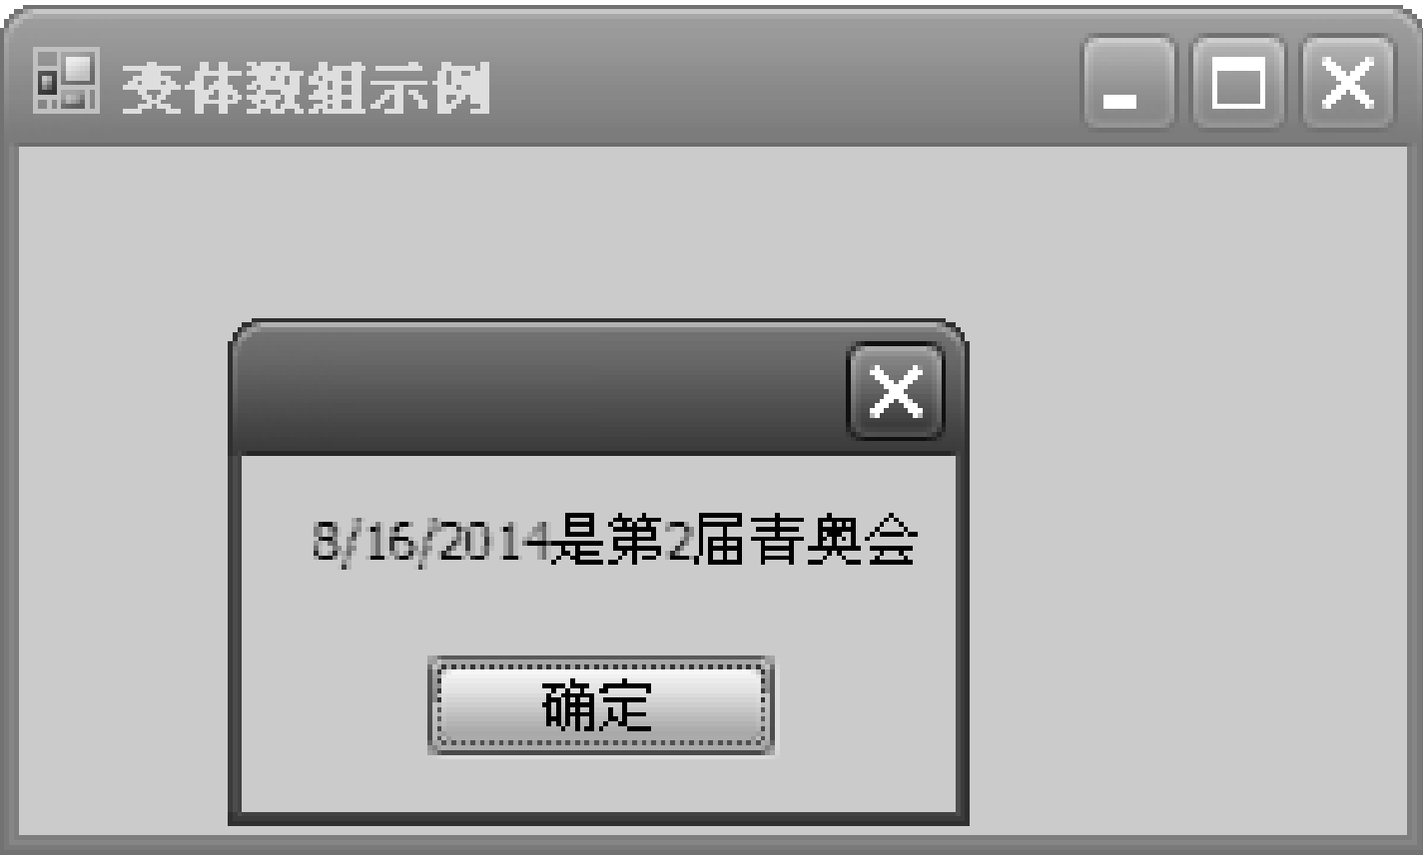
1．变体型数组
【例5.2】 变体型数组示例。
使用变体型数组存放不同类型的数据，程序代码如下：
Private Sub Form1_Click(ByVal sender As System.Object, ByVal e As System.EventArgs)
Handles MyBase.Click
Dim Str(3) As Object ' 变体型数组
Str(0) = "8/16/2014"
Str(1) = "是第"
Str(2) = "2"
Str(3) = "届青奥会"
MsgBox(Str(0) & Str(1) & Str(2) & Str(3), , "")
End Sub
运行程序，单击窗体后显示如图5.2所示的消息框，输出数组内容。

Slide 19
2．结构数组
定义结构数组变量的语法格式如下：
Dim 数组变量名(下标上界) As 结构名
其中：
（1）数组变量名，与普通数组变量命名规则相同，必须是有效的VB.NET标识符。
（2）下标上界，数值常量。
（3）结构名，已经声明过的结构名称。
例如，假如定义了下列结构类型：
Public Structure newStudents
Public strId As String
Friend strName As String
Private strBirthDay As Date
Private intScore As Integer
Dim phone As telephone ' 定义结构类型的成员
End Structure
可以用如下语句定义一个具有newStudents结构的结构数组：
Dim MyArray(99) As newStudents ' 定义结构数组变量

Slide 20
2．结构数组
一个结构数组元素相当于一个结构变量，对结构数组元素的引用与结构变量的引用规则相同。另外，结构数组元素之间的关系和引用规则也与普通数组的规定相同。
（1）引用结构数组元素的成员。结构数组的每一个元素都是一个结构变量，引用结构数组元素的成员的语法格式如下：
结构数组名(下标).成员名
例如，引用前面例中的MyArray结构数组变量的第10个元素的strName成员：
Dim X As String
= MyArray(9).strName ' 引用MyArray数组第10个元素的strName成员
（2）结构数组元素间的赋值运算。可以将一个结构数组元素赋给该数组中的另一个元素，或赋给同一类型的结构变量。
例如，将前面例中的MyArray结构数组变量的第10个元素赋给第1个元素：
MyArray(0) = MyArray(9)
因为MyArray(0)和MyArray(9)具有同样的结构类型，所以它符合结构的整体赋值规则。

Slide 21
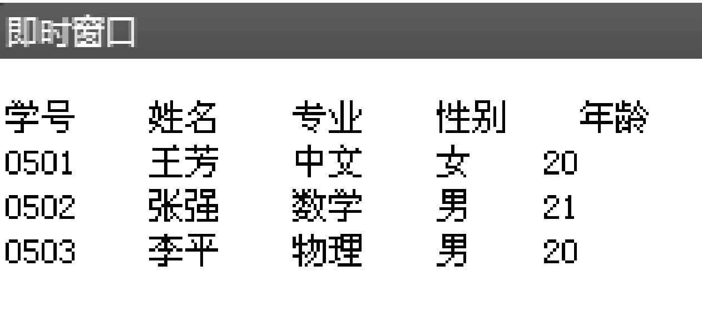
2．结构数组
（3）结构成员的输入/输出。可以对结构变量中的成员进行输入/输出操作。例如，对前面例中的MyArray结构数组变量的第10个元素的strName成员进行输出操作：
Debug.WriteLine(MyArray(9).strName) ' 在集成环境的输出窗口显示成员值
但是，不能把结构数组元素作为一个整体直接输入/输出。例如，对MyArray结构数组变量的第10个元素进行直接输出：
Debug.WriteLine(MyArray(9)) ' 出错
【例5.3】 编写程序实现学生基本信息的数据输入和输出操作。程序代码。
图5.3是分别输入三个学生信息后在集成环境即时窗口中显示的输出结果。

Slide 22
目录
Contents
04
集合及应用
1．建立集合对象
2．添加数据项
3．删除数据项
4．引用数据项

Slide 23
集合及应用
在VB.NET中，提供一个预定义的对象，称为集合（Collection）。可以把多个数据项（成员）放到集合中，它的优点类似于数组，可以存放多个数据，但它却提供了比数组更灵活、更有效的处理数据项的方法。与数组比较，集合有以下明显的优势：
（1）集合比数组占用内存少。
（2）集合具有更灵活的索引功能。
（3）集合提供了增加和删除成员的方法。
（4）当删除或增加一个集合中的成员时，不需要像数组那样使用ReDim语句。

Slide 24
1．建立集合对象
集合是一个预定义的对象，要建立一个集合，必须先用关键字New建立一个Collection类的实例，建立集合对象的语法格式如下：
Dim 集合名 As New Collection()
例如，建立一个名为MyC的集合对象如下：
Dim MyC As New Collection()
建立集合对象后，就可以对集合执行三种基本操作：在集合中添加、删除、查找数据项。

Slide 25
2．添加数据项
创建集合对象后，可以利用集合对象的Add方法，向集合中添加数据项。Add方法的语法格式如下：
集合对象名.Add(Item [,Key][,Before][,After])
其中：
（1）集合对象名，代表用关键字New创建的集合对象名称。
（2）Item，必选项。添加到集合中的数据项，它可以是任何类型的常量、变量、对象等数据。如果要显式声明，通常把它声明为Object数据类型。也就是说，在一个集合中，可以混用多种数据类型。
（3）Key，可选项。它是一个字符串表达式，是与集合成员相关联的关键字，可以作为索引值使用，用来标识集合中的一个成员，通过它可以引用关联的Item值。
（4）Before，可选项。它是一个长整型的数值表达式。其取值范围为从1到成员总数。该值表示可以在Before指定的位置之前插入或删除数据项。
（5）After，可选项。与Before参数类似，但插入或删除的数据项位于After参数指定的数据项之后。

Slide 26
2．添加数据项
例如，下面的程序代码可以把多个数据项添加到集合中：
Dim I As Short
Dim MyId As New Collection ' 创建一个集合对象MyId
For I = 1 To 10
MyId.Add(Item:="学号" & I, Key:= "stuid" & I) ' 添加字符型数据项和索引值
Next I
上面程序定义了一个集合对象MyId，然后用For循环将10个字符型数据项添加到集合中。每个数据项都以“学号”开头，后跟一个数字，即第1个数据项为“学号1”，第2个数据项为“学号2”，最后一个数据项为“学号10”。

Slide 27
2．添加数据项
程序中，Add方法使用“参数名:=参数值”形式来指定参数的值。也可以按参数的顺序直接指定参数值。例如，下面程序使用按顺序直接指定参数值的方式添加数据项：
Dim I As Short
Dim MyId As New Collection ' 创建一个集合对象MyId
For I = 1 To 10
MyId.Add("学号" & I, "stuid" & I) ' 添加字符型数据项和索引值
Next I
向集合中添加的成员既可以是同一种类型的数据，也可以混合使用多种数据类型。例如：
Dim MyVar As New Collection ' 创建一个集合对象MyVar
Dim x As Object
x = "VB.NET"
MyVar.Add(x) ' 添加字符型数据项
x = 100
MyVar.Add(x) ' 添加数值型数据项
MyVar.Add(Now) ' 添加日期型数据项

Slide 28
2．添加数据项
建立并添加了数据项的集合中，每一个成员都有一个索引值，它相当于数组中的下标，但集合的下标从1开始编号。要访问集合中的数据项，可以有两种方式：一种是下标，另一种是关键字。例如，以下语句都可以输出前面程序建立的集合MyId中的数据项：
MsgBox ( MyId ( 2 ) )
MsgBox ( MyId ("stuid2") )
当知道集合中成员的个数时，可以用For…Next循环来输出集合中的成员。但是，当对集合进行多次增、删操作后，它的成员个数可能无法记清，此时可以通过集合的Count属性确定集合的成员数量，并使用For Each…Next循环访问集合中的成员。例如：
Dim I As Short
Dim MyId As New Collection ' 创建一个集合对象MyId
For I = 1 To 10
MyId.Add(Item:="学号" & I, Key:= "stuid" & I) ' 添加字符型数据项和索引值
Next I
Dim x As Object
For Each x In MyId
Debug.WriteLine(x) ' 输出集合中数据项的值
Next x

Slide 29
3．删除数据项
集合中的数据项可以通过集合的Remove方法删除，其语法格式如下：
集合对象名.Remove Index
其中：
（1）集合对象名，代表用关键字New创建的集合对象名称。
（2）Index，必选项。指定要删除的集合中的数据项。它可以是集合成员的索引值表达式，或是集合成员的关键字。
例如，下面程序代码中的两个语句都可以将MyId集合中的第2个数据项删除：
MyId. Remove 2 ' 删除集合中索引值为2的数据项
MyId. Remove "stuid2" ' 删除集合中关键字为"stuid2"的数据项

Slide 30
3．删除数据项
若要删除集合中的全部数据项，需要用循环语句逐个删除数据项。下面分别用两种循环方法删除MyId集合中的全部数据项：
For I = 1 To MyId . Count
MyId.Remove 1 ' 每次都删除第1个数据项
Next I
或
For Each x In MyId
MyId.Remove 1 ' 每次都删除第1个数据项
Next x
在上面两种循环中，每次都删除集合的第1个数据项，每次删除一个数据项后，集合中元素的索引号自动前移，当循环结束后，即删除了集合中全部的元素。

Slide 31
4．引用数据项
集合中的数据项可以通过集合的Item方法来引用，其语法格式如下：
集合对象名.Item(Index)
其中：
（1）集合对象名，代表集合对象的名称。
（2）Index，必选项。指定要引用的集合中的数据项。它可以是集合成员的索引值表达式，或是集合成员的关键字。
例如，下面程序代码中的两个语句都可以引用MyId集合中的第2个数据项：
stuid = MyId . Item( 2 ) ' 引用集合中索引值为2的数据项
stuid = MyId . Item("stuid2") ' 引用集合中关键字为"stuid2"的数据项
Item方法是集合对象的默认方法，当访问集合中的成员时，可以省略Item方法名，直接用“集合对象名(Index)”形式来访问。例如，可以将上面的两个语句改写成下面的形式：
stuid = MyId ( 2 ) ' 引用集合中索引值为2的数据项
stuid = MyId("stuid2") ' 引用集合中关键字为"stuid2"的数据项

Slide 32
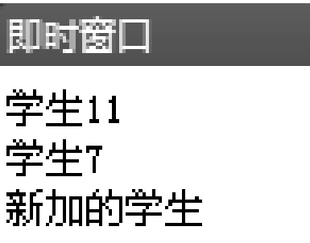
4．引用数据项
【例5.4】 向集合中添加元素，用Item方法指定集合中的元素，并分别把它们赋给不同的变量：
Private Sub Form1_Load(ByVal sender As System.Object, ByVal e As System.EventArgs)
Handles MyBase.Load
Dim I As Short
Dim Name1, Name2, Name3 As String
Dim MyNames As New Collection ' 创建一个集合对象MyNames
For I = 1 To 10
MyNames.Add(Item:="学生" & I, Key:="stuid" & I) ' 添加字符型数据项和索引值
Next I
MyNames.Add(Item:="新加的学生", Before:=8) ' 在第8个元素前插入一个元素
MyNames.Add(Item:="学生11", After:=4) ' 在第4个元素后插入一个元素
Debug.WriteLine("")
Name1 = MyNames.Item(5)
Name2 = MyNames.Item(8)
Name3 = MyNames.Item(9)
Debug.WriteLine(Name1)
Debug.WriteLine(Name2)
Debug.WriteLine(Name3)
End Sub
图5.4是加载窗体后，在集成环境即时窗口中显示的结果。

Slide 33
Visual Basic.NET实用教程（第3版）
第5章 Visual Basic.NET编程进阶
—算 法 基 础
主编：郑阿奇

Slide 34
目录
Contents
01
什么是算法

Slide 35
什么是算法
算法是对解题方案的准确而完整的描述，是一系列解决问题的清晰指令，代表着用系统的方法描述解决问题的策略机制。也就是说，能够对一定规范的输入、在有限时间内获得所要求的输出，一个算法应该具有以下7个重要的特征：
（1）有穷性（Finiteness）。算法的有穷性是指算法必须能在执行有限个步骤之后终止。
（2）确切性（Definiteness）。算法的每一步骤必须有确切的定义。
（3）输入项（Input）。一个算法有0个或多个输入，以刻画运算对象的初始情况，所谓0个输入是指算法本身定出了初始条件。
（4）输出项（Output）。一个算法有一个或多个输出，以反映对输入数据加工后的结果。没有输出的算法是毫无意义的。
（5）可行性（Effectiveness）。算法中执行的任何计算步骤都是可以被分解为基本的可执行的操作步，即每个计算步都可以在有限时间内完成（也称之为有效性）。
（6）高效性（High efficiency）。执行速度快，占用资源少。
（7）健壮性（Robustness）。对数据响应正确。

Slide 36
目录
Contents
02
排 序 算 法
1．插入排序
2．冒泡排序
3．选择排序

Slide 37
1．插入排序
插入排序的基本思想是：每次将一个待排序的记录，按其关键字大小插入到前面已经排好序的子文件的适当位置上，直到全部记录插入完成为止。有两种插入排序方法：直接插入排序和希尔排序。
这里仅介绍直接插入排序，其思路是：假设待排序的记录存放在数组R[1..n]中。初始时，R[1]自成一个有序区，无序区为R[2..n]。从i=2起直至i=n为止，依次将R[i]插入当前的有序区R[1..i−1]中，生成含n个记录的有序区。

Slide 38
2．冒泡排序
算法步骤如下：
（1）初始状态
R[1..n]为无序区。
（2）第1趟扫描
从无序区底部向上依次比较相邻两个气泡的重量，若发现轻者在下、重者在上，则交换二者的位置，即依次比较（R[n]，R[n−1]），（R[n−1]，R[n−2]），…，（R[2]，R[1]）；对于每对气泡（R[j+1]，R[j]），若R[j+1].key<R[j].key，则交换R[j+1]和R[j]的内容。
第1趟扫描完毕时，“最轻”的气泡就飘浮到该区间的顶部，即关键字最小的记录被放在最高位置R[1]上。
（3）第2趟扫描
扫描R[2..n]。扫描完毕时，“次轻”的气泡飘浮到R[2]的位置上……最后，经过n−1 趟扫描可得到有序区R[1..n]。

Slide 39
3．选择排序
n个记录的文件可经过n−1趟直接选择排序得到有序结果。
（1）初始状态
无序区为R[1..n]，有序区为空。
（2）第1趟排序
在无序区R[1..n]中选出关键字最小的记录R[k]，将它与无序区的第1个记录R[1]交换，使R[1..1]和R[2..n]分别变为记录个数增加1个的新有序区和记录个数减少1个的新无序区。
（3）第i趟排序
第i趟排序开始时，当前有序区和无序区分别为R[1..i−1]和R[i..n]（1≤i≤n−1）。该趟排序从当前无序区中选出关键字最小的记录R[k]，将它与无序区的第1个记录R[i]交换，使R[1..i]和R[i+1..n]分别变为记录个数增加1个的新有序区和记录个数减少1个的新无序区。

Slide 40
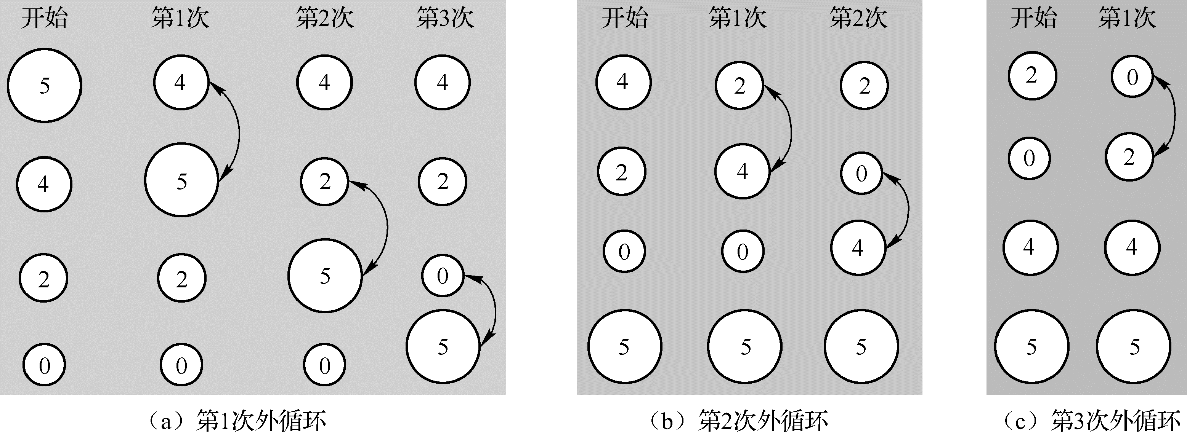
3．选择排序
【例5.5】 冒泡法排序。
冒泡法排序是每次将两两相邻的数进行比较，然后将小的调换到前面，就像气泡一样，轻的冒上来，重的沉在下面。
例如，有4个数，开始时的顺序是5 4 2 0。在程序设计时，可以采用For循环嵌套构成的双重循环来实现排序。排序的过程通过外循环3次完成。而每次外循环分别由几次内循环组成，内循环完成相邻的两数比较后将小的调换到前面。
第1次外循环：内循环共 3次，结果最大的5“沉”到最下面，排序过程如图5.5（a）所示。
第2次外循环：内循环共2次，4“沉”到5的上面。排序过程如图5.5（b）所示。
第3次外循环：内循环1次，排序过程如图5.5（c）所示。

Slide 41
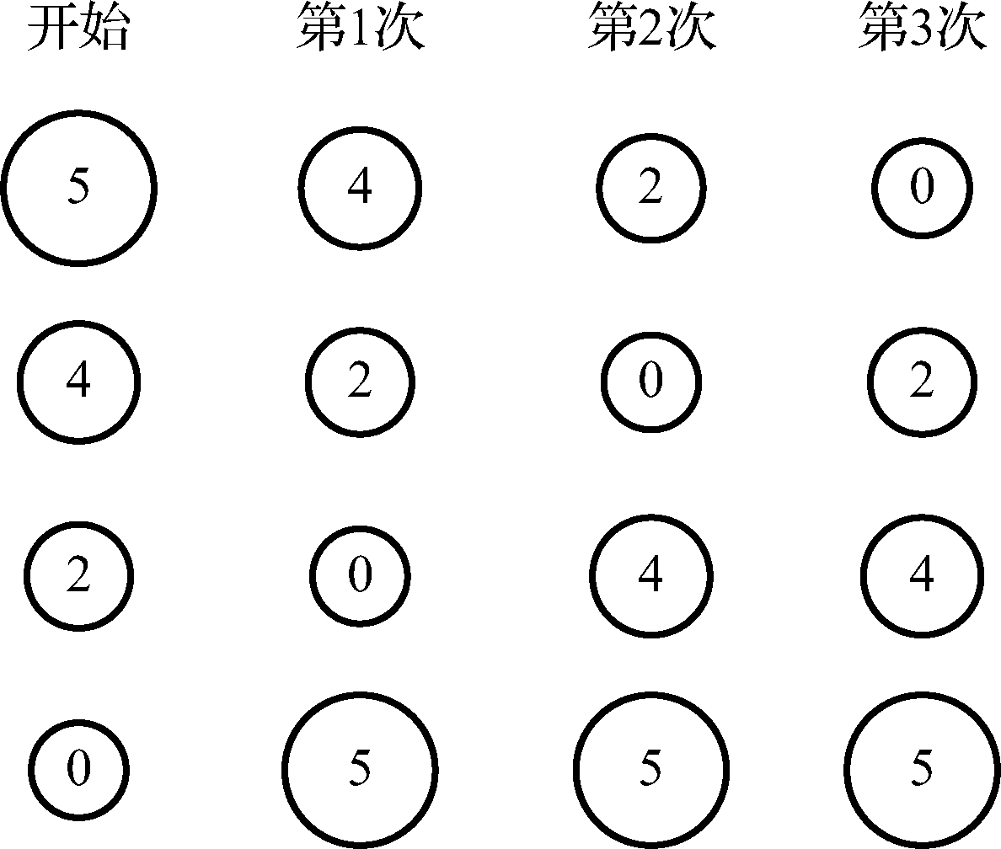
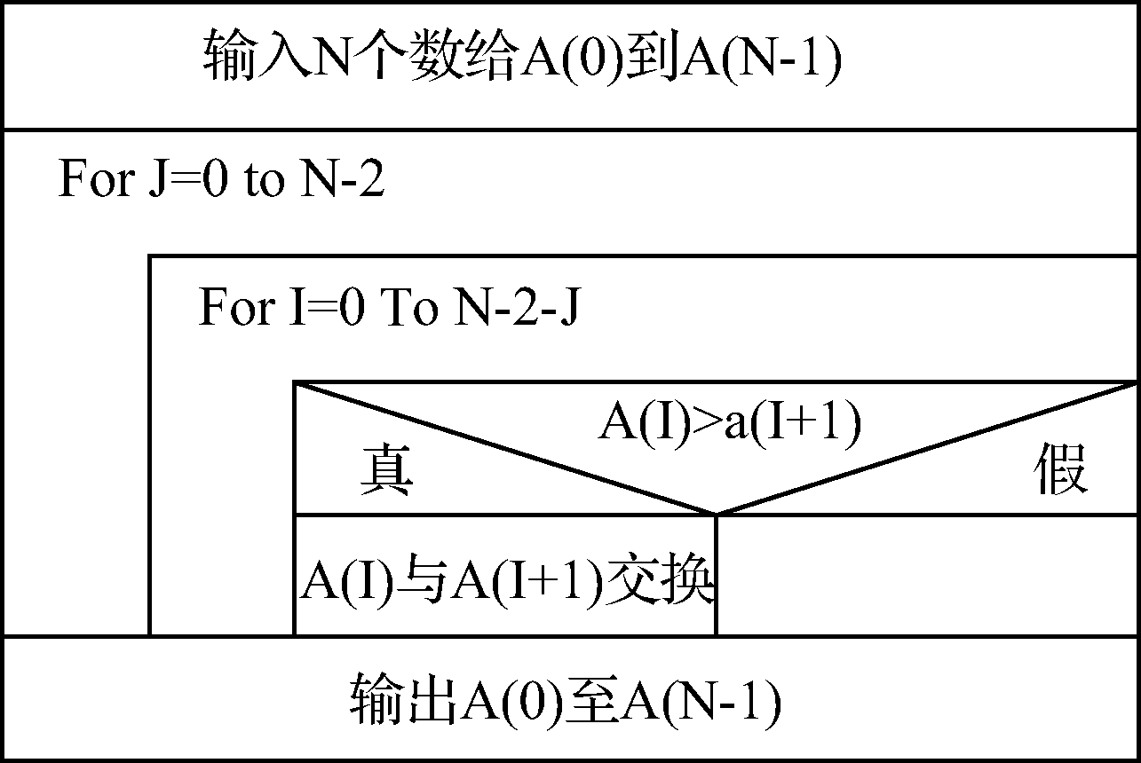
3．选择排序
因此，外循环每次将最大的数“沉”到最下面，外循环3次的排序过程如图5.6所示。
下面用冒泡法对10个数进行从小到大的排序，并分别显示出排序前后的数据，程序流程如图5.7所示，程序代码。

Slide 42
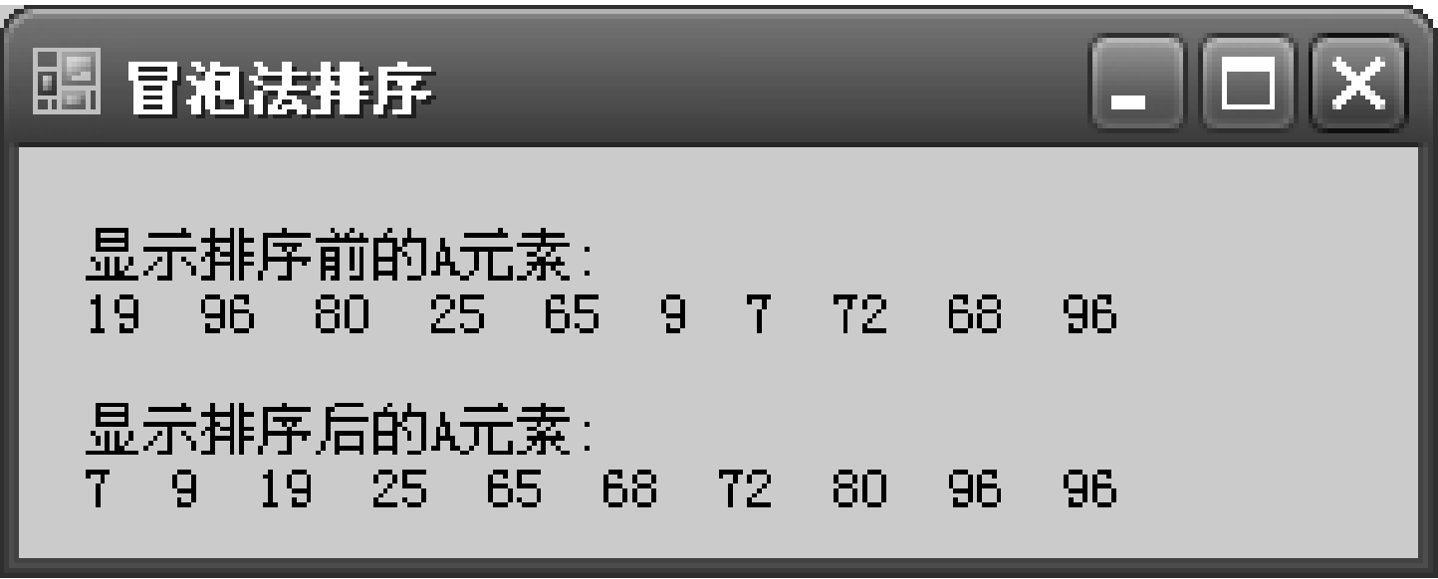
3．选择排序
程序分析：
■ 用Rnd函数产生0～1的随机整数，作为需要排序的数据。在产生随机数之前，可以用Randomize语句初始化随机数生成器，使每次产生的随机数都不同。可使用以下方法产生某个范围的随机整数：
Int((上界-下界+1)* Rnd()+下界
例如，产生1～100的整数：Int(Rnd() * 100) + 1。
■ 对A(I)和A(I+1)进行数据交换，要通过第3个变量T才能实现。将A(I)→T，A(I+1)→A(I)，T→A(I + 1)。
排序结果如图5.8所示（每次运行产生的随机数会有不同）。

Slide 43
目录
Contents
03
查 找 算 法

Slide 44
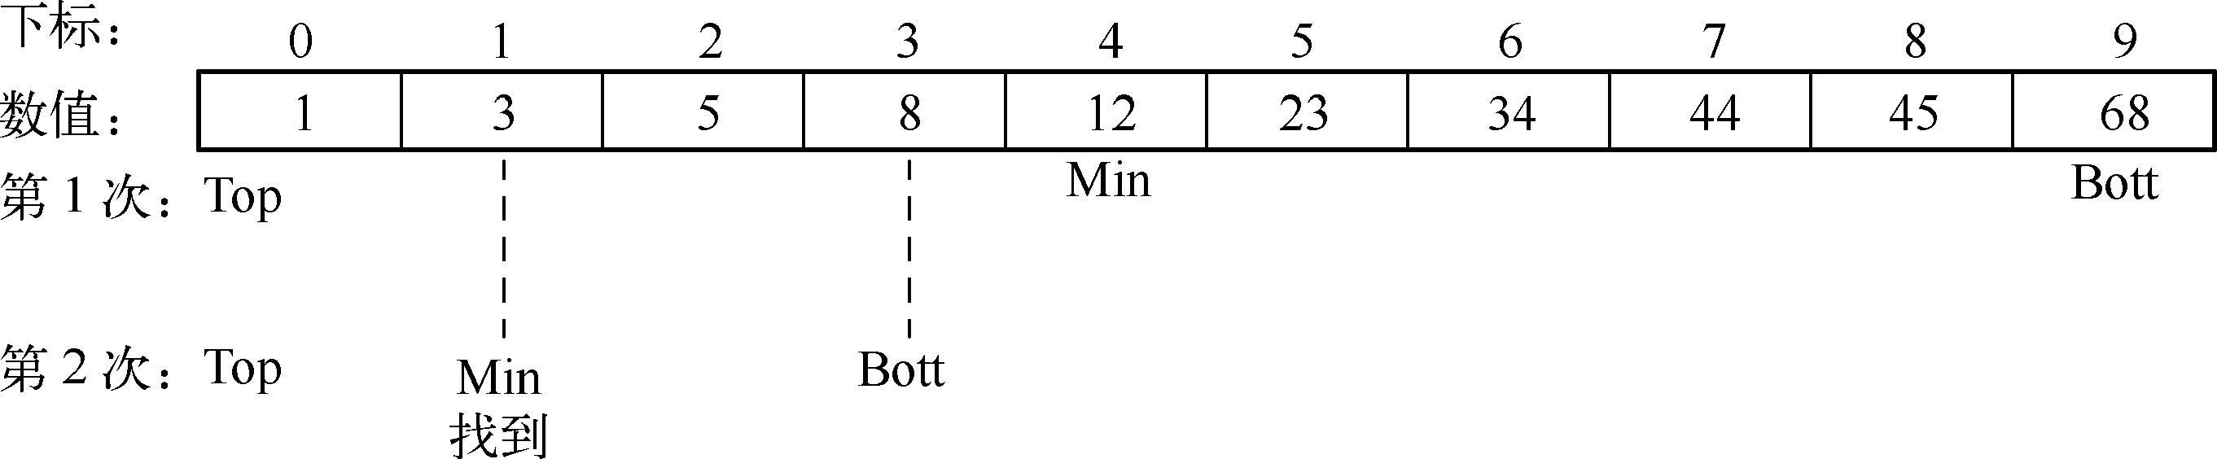
查 找 算 法
【例5.6】 在已经排序的数组中查找从键盘输入的数据，给出它在数组中的位置。
功能要求：
在从小到大排序的数组1、3、5、8、12、23、34、44、45、68中查找数据，单击按钮btnStart后通过InputBox输入需要查找的数据，用Label控件输出被查找的数是否在数组中，如果不在则在标签中输出“无此数”；若在，则显示该数在数组中的位置。
例如，查找数“3”的过程如图5.9所示。

Slide 45
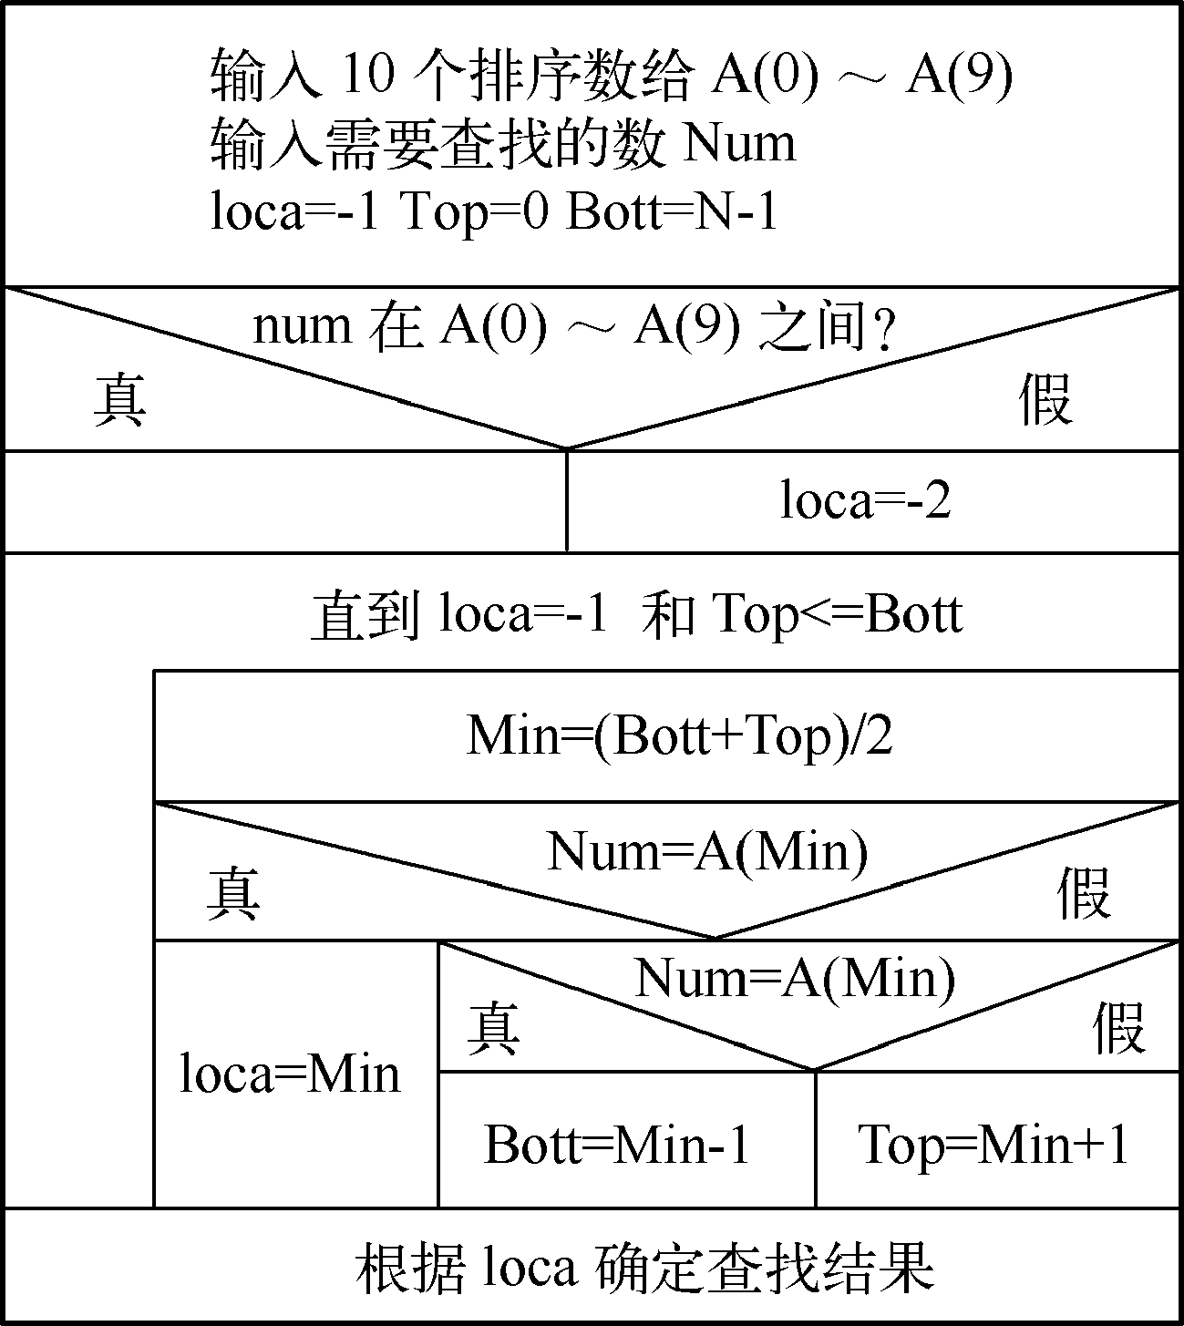
查 找 算 法
折半查找程序流程如图5.10所示。
程序代码。

Slide 46
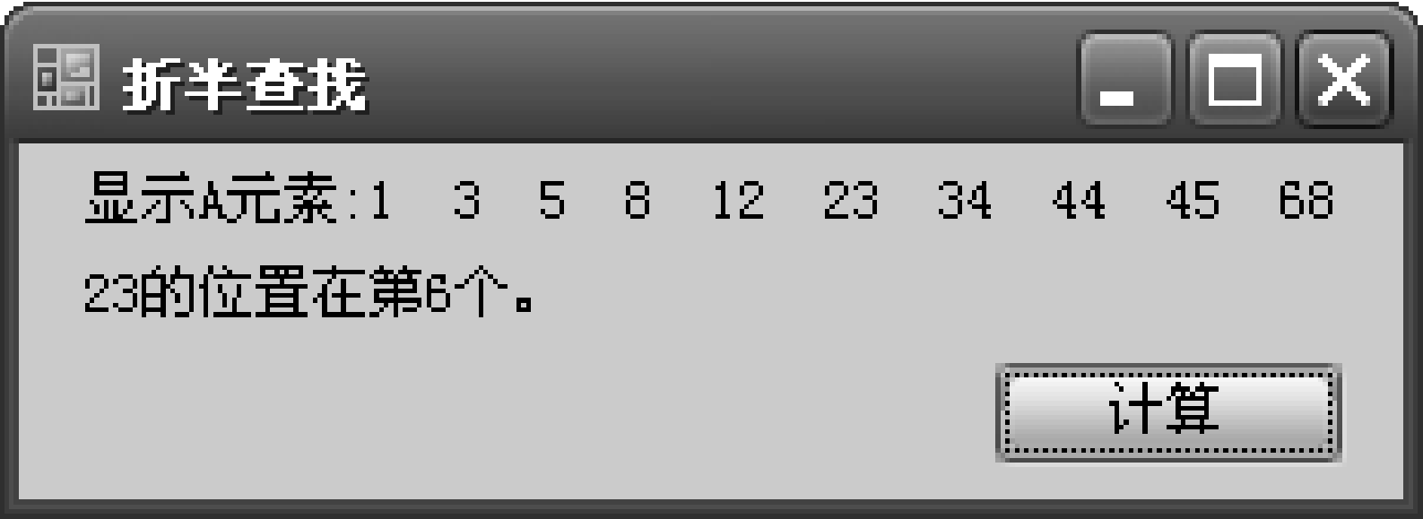
查 找 算 法
程序分析：
■ N为符号常量，是数组的元素个数。
图5.11 查找的结果
■ 变量loca为标志，loca=-2表示不在数组范围；loca=-1表示未找到；如果找到，则loca的值为查找的位置。
图5.11中显示的是输入23后查找的结果。

Slide 47
目录
Contents
04
迭 代 法

Slide 48
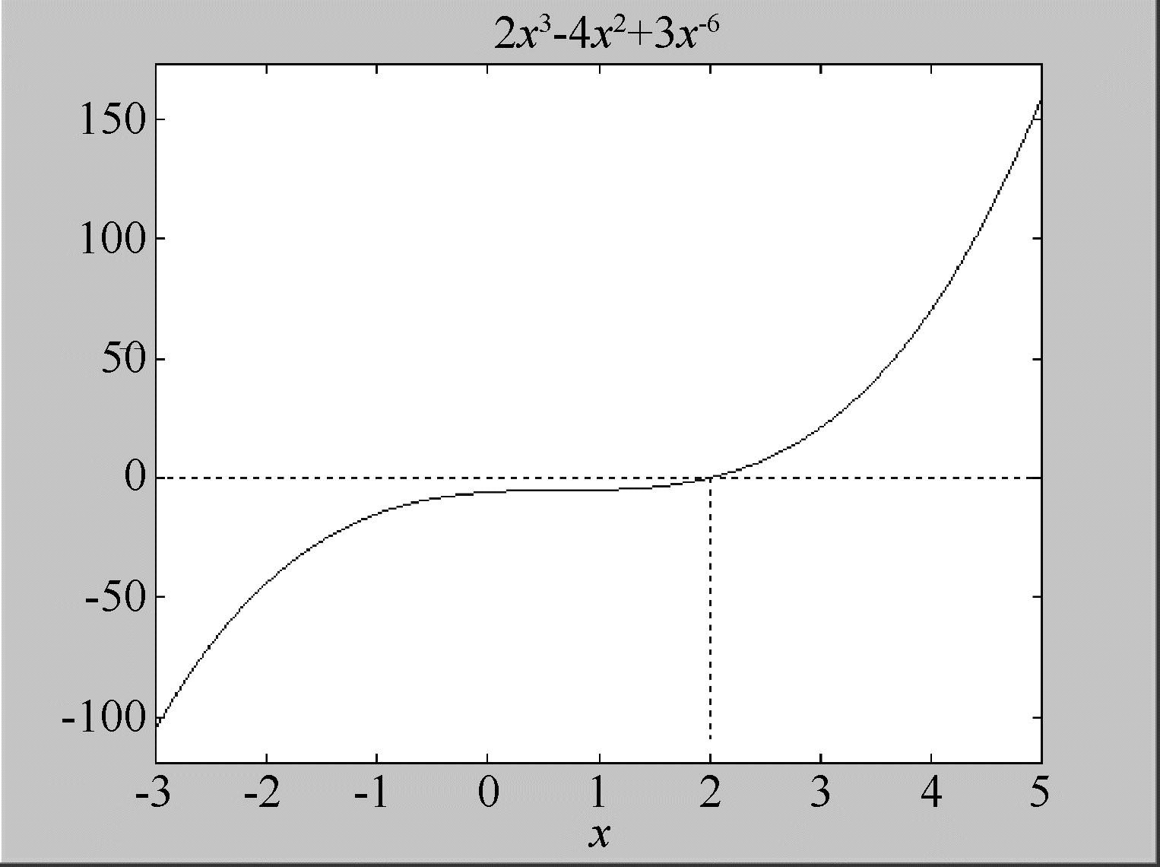
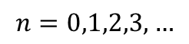
迭 代 法
【例5.7】 用牛顿迭代法解方程。
牛顿迭代法是求解一元超越方程根的常用算法，已知一个初始点x₀，则有牛顿迭代公式：
$$n=0,1,2,3,…$$
试根据输入的x₀，用牛顿迭代法求方程2x³-4x²+3x-6=0的准确解x。
计算步骤：
（1）先计算f(x₀)= 2x³-4x²+3x-6和f '(x₀)= 6x²-8x+3。
（2）再根据迭代公式计算出x₁。
（3）当| x_{n+1}-x_{n}|≤e 时，x_{n+1}为所求的方程的根，本题的e =0.0005；否则继续计算x₂，x₃，…，x_{n}。
2x³-4x²+3x-6=0方程的解曲线如图5.12所示。

Slide 49
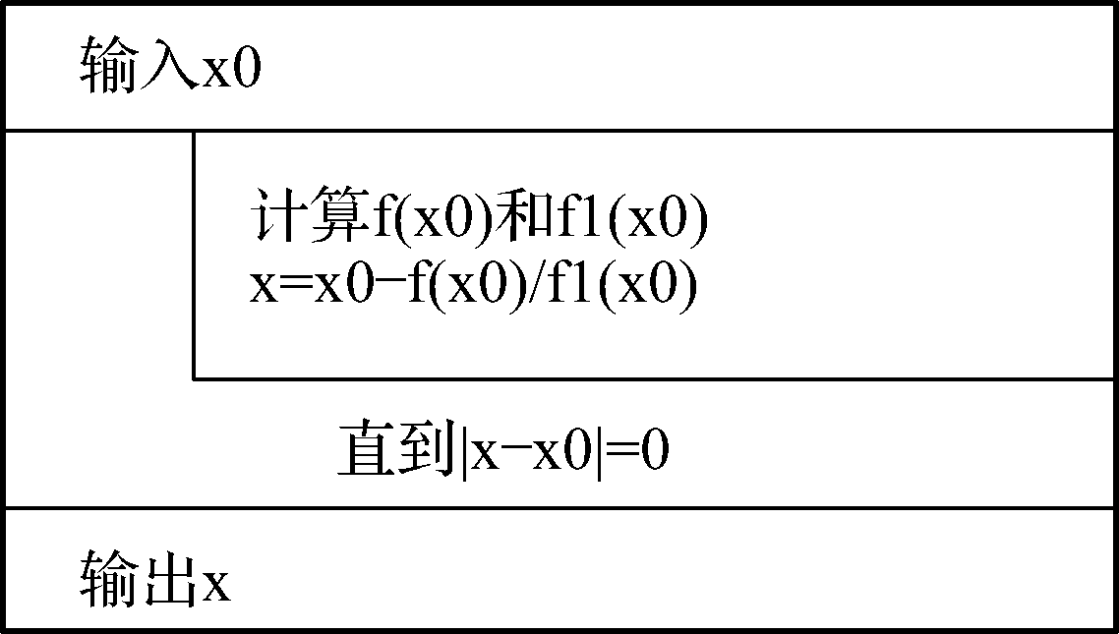
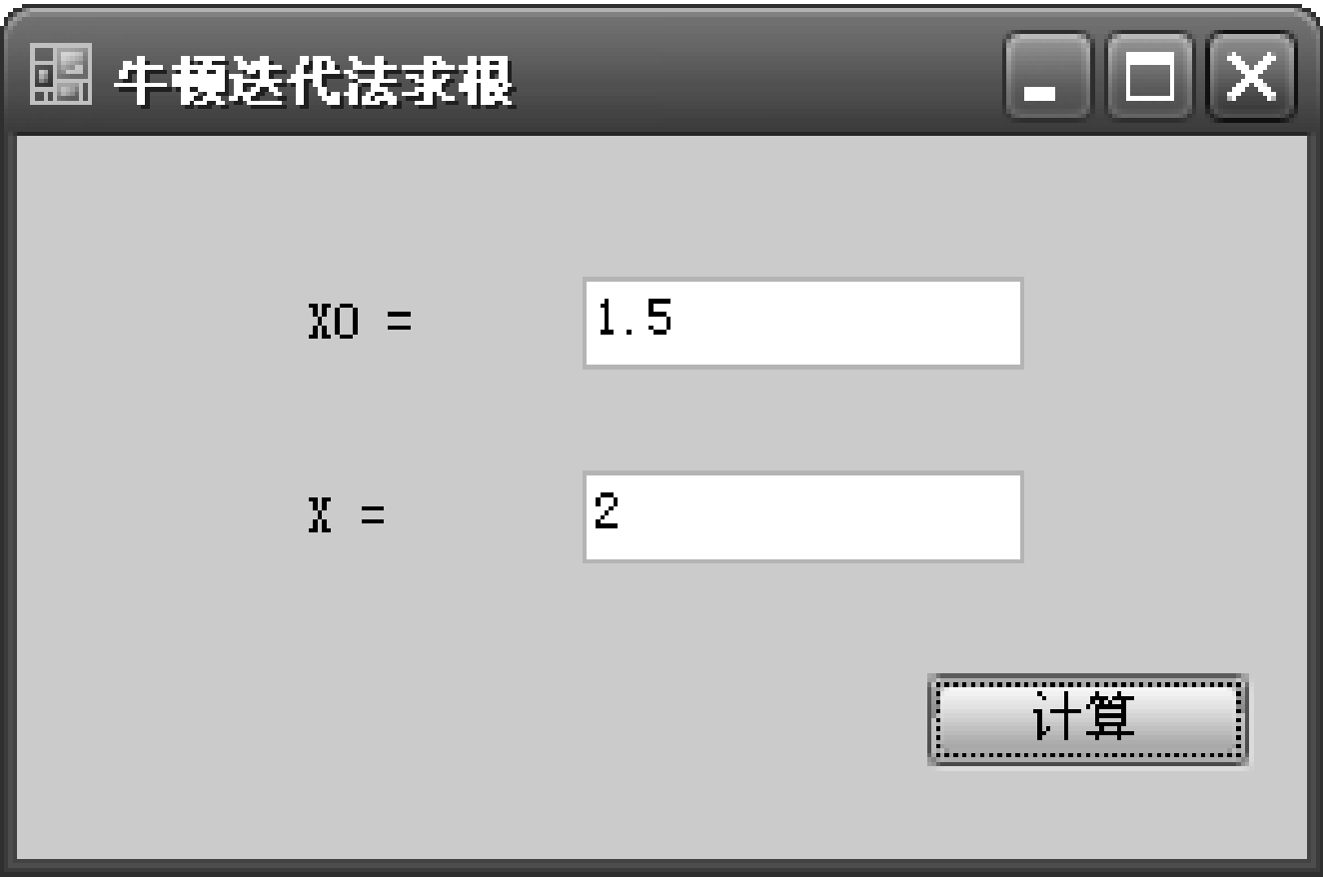
迭 代 法
该程序界面包含1个按钮Button1、2个文本框（Text1、Text2）和2个标签。在文本框Text1中输入x₀，通过单击“计算”按钮（Button1），计算出方程的根显示在文本框Text2中。
程序流程图如图5.13（a）所示，运行结果如图5.13（b）所示，计算出方程的根为2。

Slide 50
迭 代 法
程序代码如下：
Imports System.Math
Public Class Form1
Private Sub Button1_Click(ByVal sender As System.Object, ByVal e As System.EventArgs)
Handles Button1.Click
' 牛顿迭代法
Dim x, x0, f, f1 As Single
x0 = Val(TextBox1.Text)
Do
x0 = x
f = ((2 * x0 - 4) * x0 + 3) * x0 - 6
f1 = (6 * x0 - 8) * x0 + 3
x = x0 - f / f1
Loop While Abs(x - x0) >= 0.00005
TextBox2.Text = x
End Sub
End Class

Slide 51
目录
Contents
05
递 归 法

Slide 52
递 归 法
对于程序员来说，递归就是函数过程调用了其自身。例如：
Private Function FNC(x As Integer)
Dim y As Integer, z As Single
…
z = FNC(y As Integer) ' 递归调用FNC函数
…
End Function
上面的例子中，在函数FNC的过程中调用了FNC函数本身，从而构成递归调用。
从上例中看到，在函数FNC中调用函数FNC本身，似乎是无终止的自身调用，显然程序不应该有无终止的调用，而只应该出现有限次的递归调用。因此，应该用条件语句（If语句）来控制终止的条件，这个条件称为边界条件或结束条件，只有在某一条件成立时才继续执行递归调用，否则不再继续。

Slide 53
递 归 法
【例5.8】 用递归的方法计算n!。
根据阶乘得出表达式：n!=1*2*3…*(n-1)*n，但这不是递归的形式，又注意到5!= 5*4!，4!= 4*3!，…，因此对它进行如下改造：
n!= n*(n-1)!
(n-1)!=(n-1)*(n-2)!
…
1!=1

Slide 54
递 归 法
程序代码如下：
Private Function Muln(ByVal n As Integer) As Integer
If n = 0 Or n = 1 Then
' 结束条件n=0或n=1
Muln = 1
Else
Muln = Muln(n - 1) * n
End If
End Function
Private Sub Form1_Load(ByVal sender As System.Object, ByVal e As System.EventArgs)
Handles MyBase.Load
Dim M As Integer, i As Integer
i = InputBox("请输入一个正整数")
M = Muln(i)
Debug.WriteLine("M=" & M)
End Sub

Slide 55
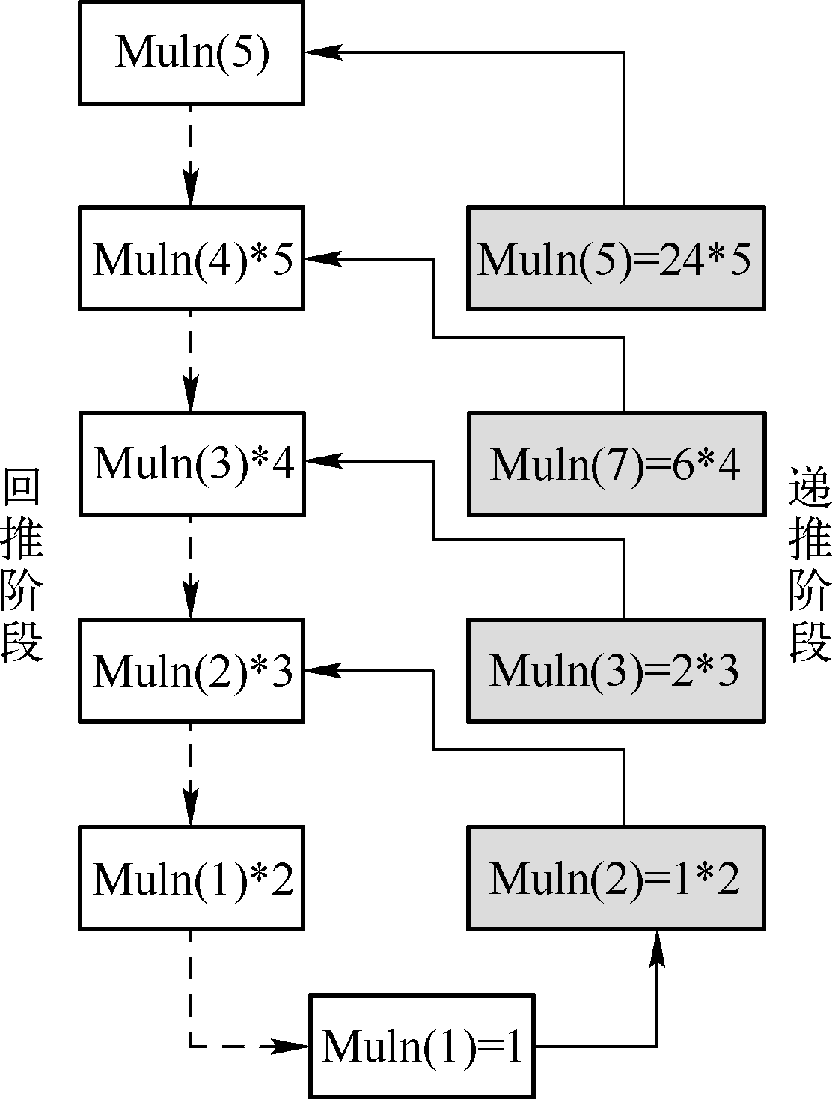
递 归 法
从上段代码可见，Muln函数过程就是递归求解函数：
求解的过程分两个阶段：第一阶段是“回推”，第二阶段是“递推”。两个阶段过程如图5.14所示。
（1）回推阶段：该阶段的每一步都是未知的，即求Muln(5)必须先得出Muln(4)*5的值，而求Muln(4)的值又必须得出Muln(3)*4的值，…，直推到Muln(1)为止。前面的都是执行Muln函数的Else语句，当n=1时才满足If条件。
（2）递推阶段：根据Muln(1)的值得出Muln(2)=Muln(1)*2，一直到得出Muln(5)为止。因此，递推执行“Muln =1”将函数值返回到调用函数，计算出Muln(2)再返回，…，直到Muln(5)。
当输入n=5时，计算输出的结果为120。

Slide 56
递 归 法
【例5.9】 用递归的方法求Fibonacci数列第n个数的值。Fibonacci数列如下：
已知F_{n} =F_{n-1}+F_{n-2}，因此可以推出：
Fib(n-1)= Fib(n-2)+ Fib(n-3)
Fib(n-2)= Fib(n-3)+ Fib(n-4)
…
得出下面的递归关系和终止条件：
递归的终止条件为g = 1 或 g = 2时，Fib=1。

Slide 57
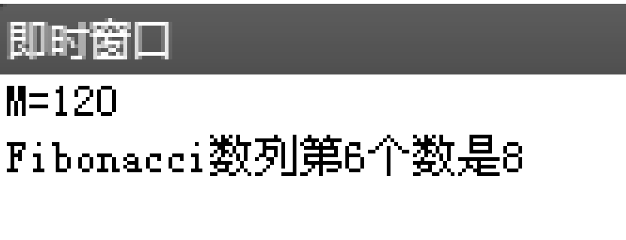
递 归 法
程序代码如下：
Private Function Fib(ByVal g As Integer)
' 计算Fibonacci数列
If g = 1 Or g = 2 Then
Fib = 1
Else
Fib = Fib(g - 1) + Fib(g - 2)
End If
End Function
Private Sub Form1_Load(ByVal sender As System.Object, ByVal e As System.EventArgs)
Handles MyBase.Load
Dim k As Long
Dim n As Integer
n = InputBox("请输入计算的数列的个数：")
k = Fib(n)
Debug.WriteLine("Fibonacci数列第" & n & "个数是" & k)
End Sub
例5.8和例5.9两例运行过后的即时窗口的输出结果如图5.15所示。

Slide 58
Visual Basic.NET实用教程（第3版）
第5章 Visual Basic.NET编程进阶
—类 和 对 象
主编：郑阿奇

Slide 59
目录
Contents
01
基 本 概 念
1．对象
2．类
3．类和对象的关系

Slide 60
1．对象
对象是客观世界中的事物或人们头脑中的各种概念在计算机程序中的抽象表示，或者说，是现实世界中个体的数据抽象模型。我们生活在一个对象的世界里，例如，钢笔和计算机等都是对象。每个对象都有3个共同的特点：
（1）它们都有自己的名字，以区别于其他对象。
（2）它们都有自己的状态，如球有自己的质地、颜色和大小。
（3）它们都有自己的行为，如球可以滚动、停止或旋转。
程序中对象的概念就是对现实世界中对象的模型化，它是代码和数据的组合，同样有自己的状态和行为。只不过在这里，对象的状态用数据来表示，称为对象的属性；而对象的行为用代码来实现，称为对象的方法。不同的对象会有不同的属性和方法，当然也不排除有部分重叠，故对象是事物状态和行为的数据抽象。

Slide 61
2．类
类是对具有相同数据和操作的一组相似对象的定义，也就是对具有相同属性和行为的一组相似对象的抽象。它是创建对象的模板，包含所创建对象的状态描述和方法定义，而对象只是类的一个实例。
例如，“球”这个词本身就是一个类，它描述的只是一个由中心到表面各点距离都相等的立体，它可以有许多属性，如“颜色”、“质地”和“半径”等；也可以有自己的方法，如“滚动”和“旋转”等。我们所见到的足球、铅球、玻璃球都是由“球”这个类创建出来的对象。它们具有不同的颜色、质地和大小，但都遵循“球”这个类的特性。

Slide 62
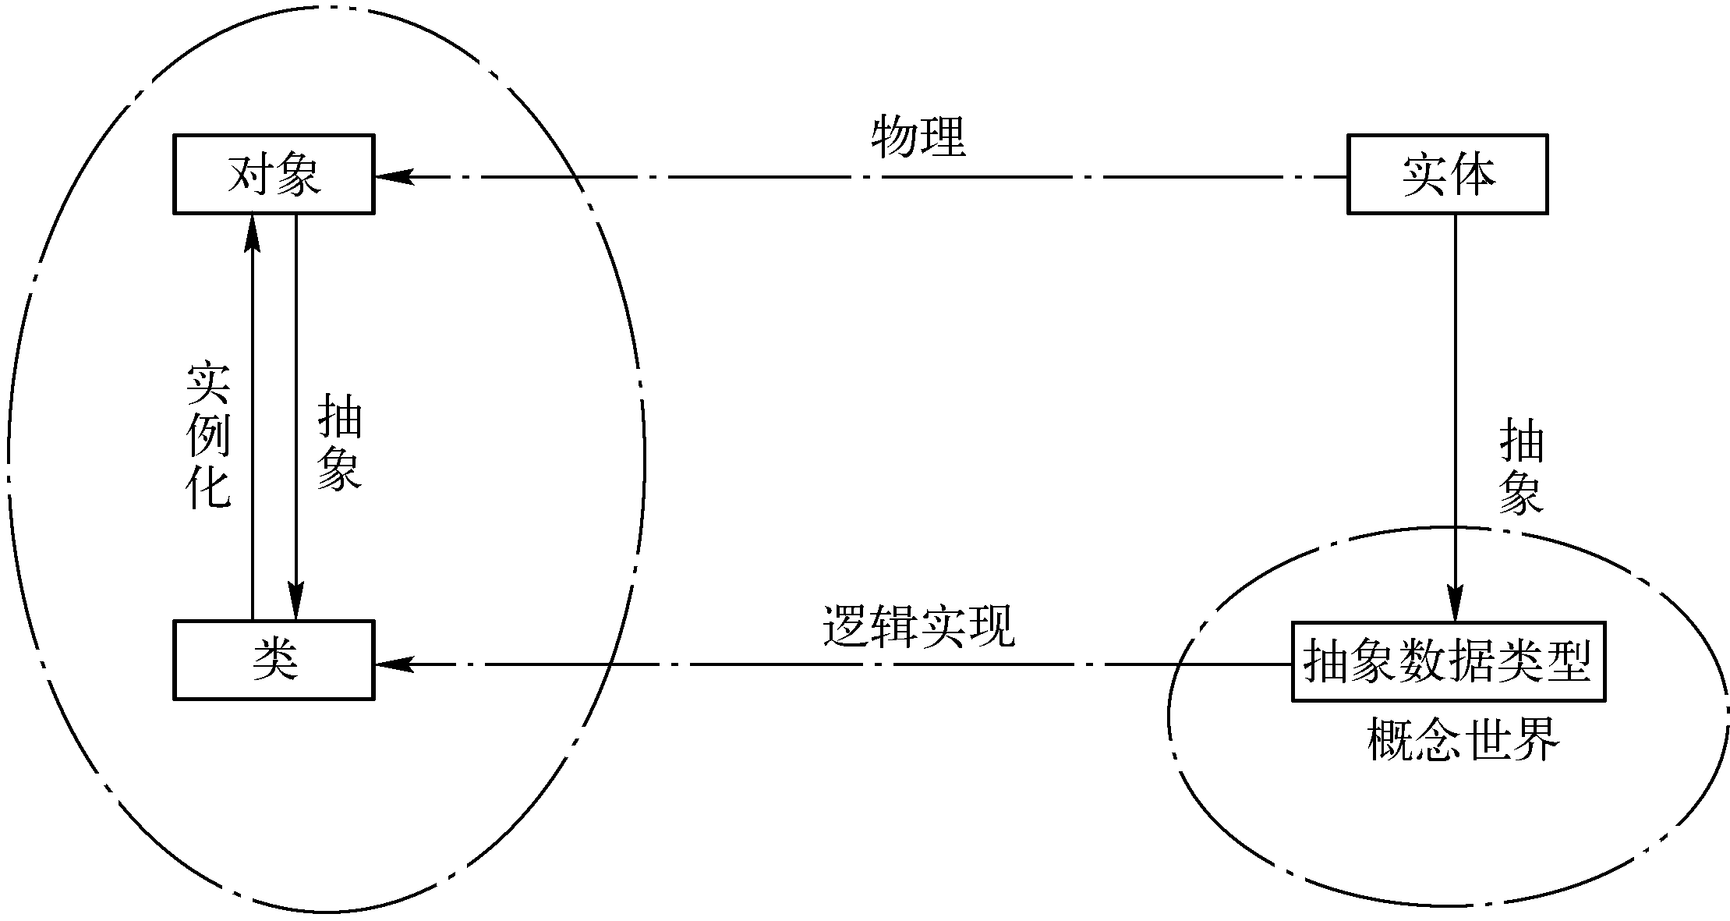
3．类和对象的关系
类本身没有属性值，也不能执行方法。相反，类定义了属性并包含从该类创建的每个对象所使用的方法的实现过程，这些对象将具有属性值并执行相应的方法。用户不能直接使用芯片和IC电路，相反，只有通过根据芯片结构和IC布局制造的实例——iPhone5才能体验3G时代的多彩应用。
类与对象的关系如图5.16所示。

Slide 63
目录
Contents
02
类 的 定 义
1．Class语句
2．类的定义位置
3．创建方法
4．创建属性

Slide 64
1．Class语句
VB.NET中的类通过Class语句来定义，它的语法格式如下：
[Public|Private|Protected|Friend|Protected Friend|Shadows][MustInherit | NotInheritable]
Class 类名[Inherits基类名][Implements 接口名]
[语句]
End Class
其中：
（1）Public|Private|Protected|Friend|Protected Friend|Shadows，可选项。指定类的作用域，即在何处可访问类中的成员，默认为Friend。
（4）Inherits，可选项。表示当前类从名为“基类名”的类继承。
（2）MustInherit，可选项。只能作为基类，表示只能通过派生类访问当前类的非共享成员。
（5）Implements，可选项。表示该类实现了接口成员。
（3）NotInheritable，可选项。不能作为基类，表示当前类是不可继承的。
（6）语句，可选项。包括类的变量、属性、事件、方法和嵌套类型的定义语句。

Slide 65
1．Class语句
Class语句大体上分为选项和主体两部分。其中，主体部分以Class开头，以End Class结束，称为Class块，它是类的声明和实现部分，类定义的代码都在这一部分。选项部分位于Class前，包含访问修饰和继承性声明。
例如，下例定义了一个类，类名为Class1，类中仅声明了一个公用变量x：
Public Class Class1
Public x As Integer = 10
End Class

Slide 66
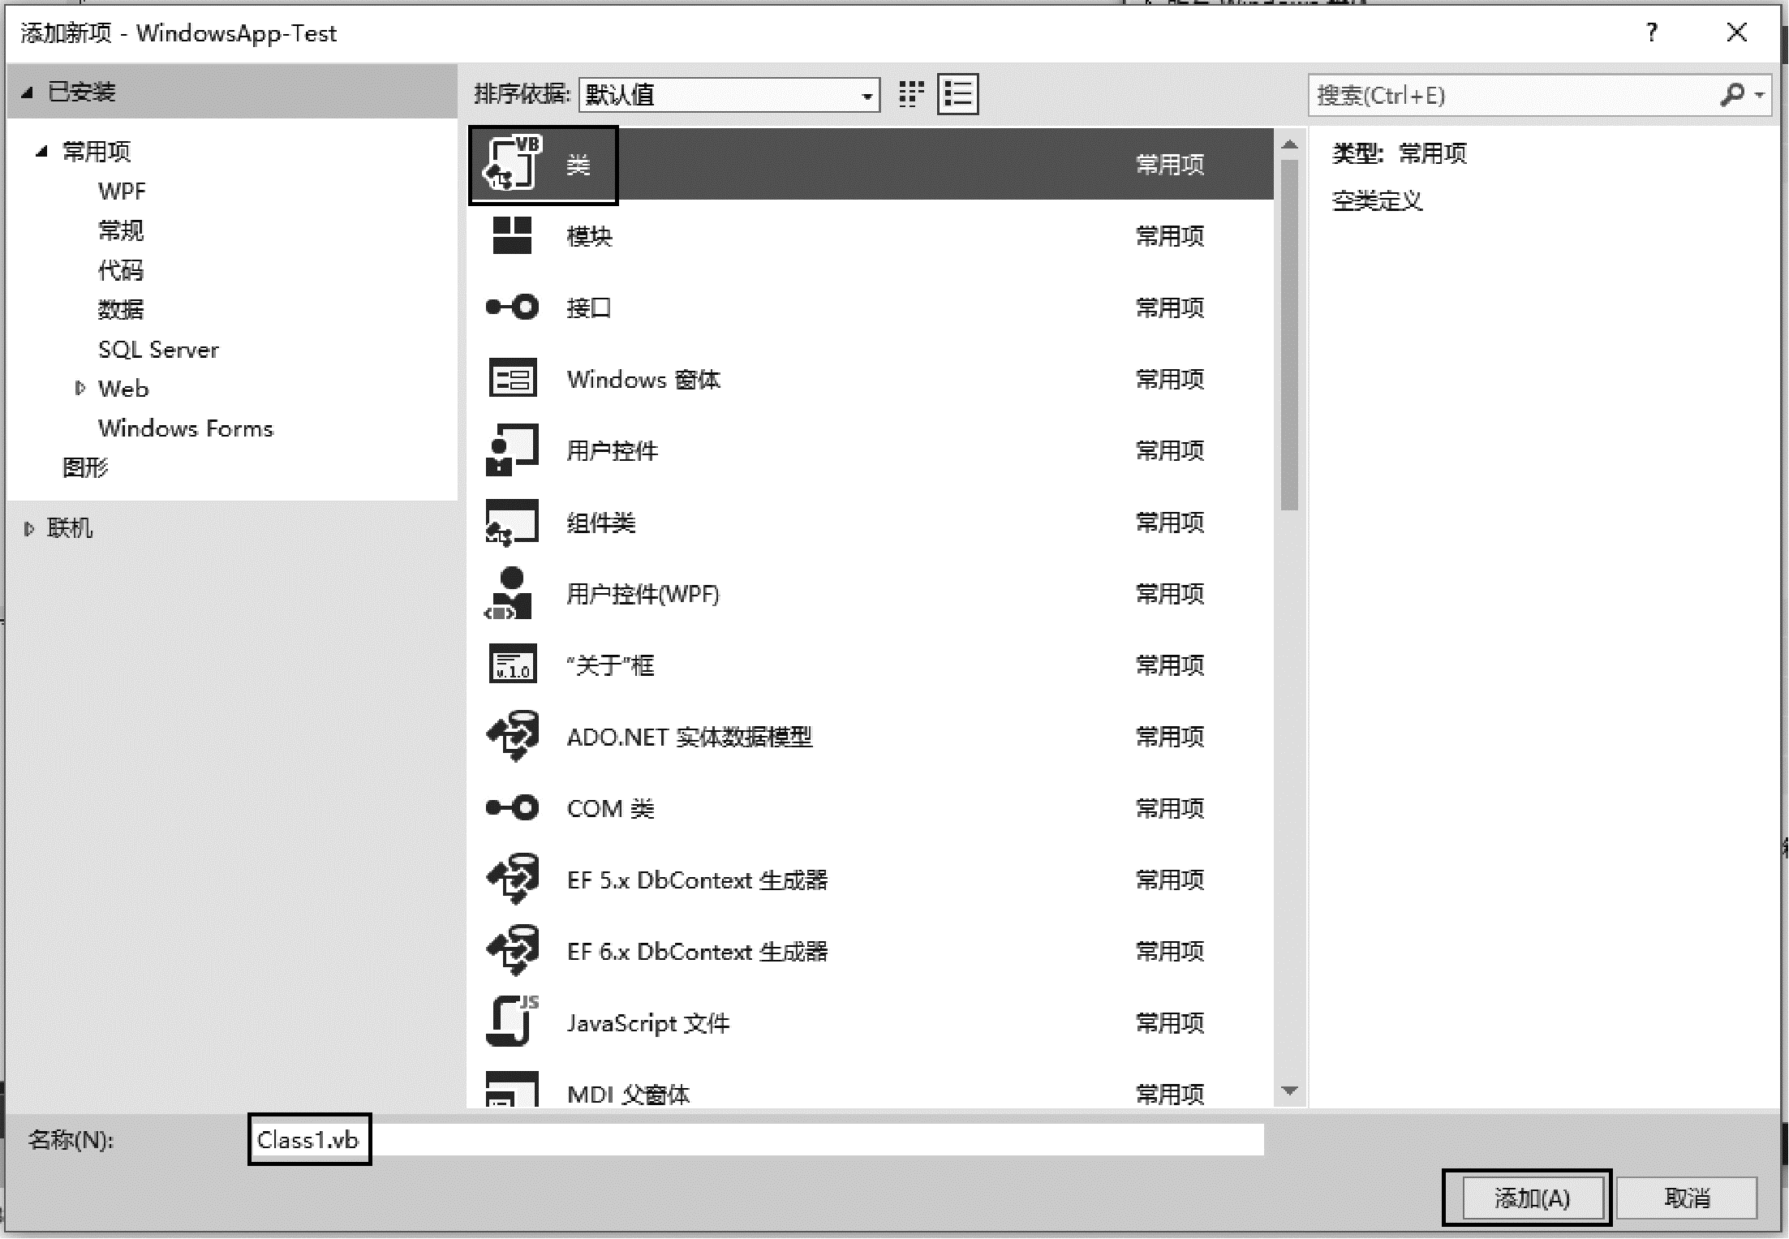
2．类的定义位置
（1）放在窗体或模块文件中
在Windows窗体文件、Web窗体文件、模块文件中都可以定义类。
（2）放在项目内的单独文件中
自定义类可以作为单独文件放在项目中。方法是，建立一个项目后，执行“项目”→“添加类”菜单命令，打开“添加新项”对话框，如图5.17所示，选择“类”模板，并在“名称”栏内输入要建立的类文件名，然后单击“添加”按钮即可。

Slide 67
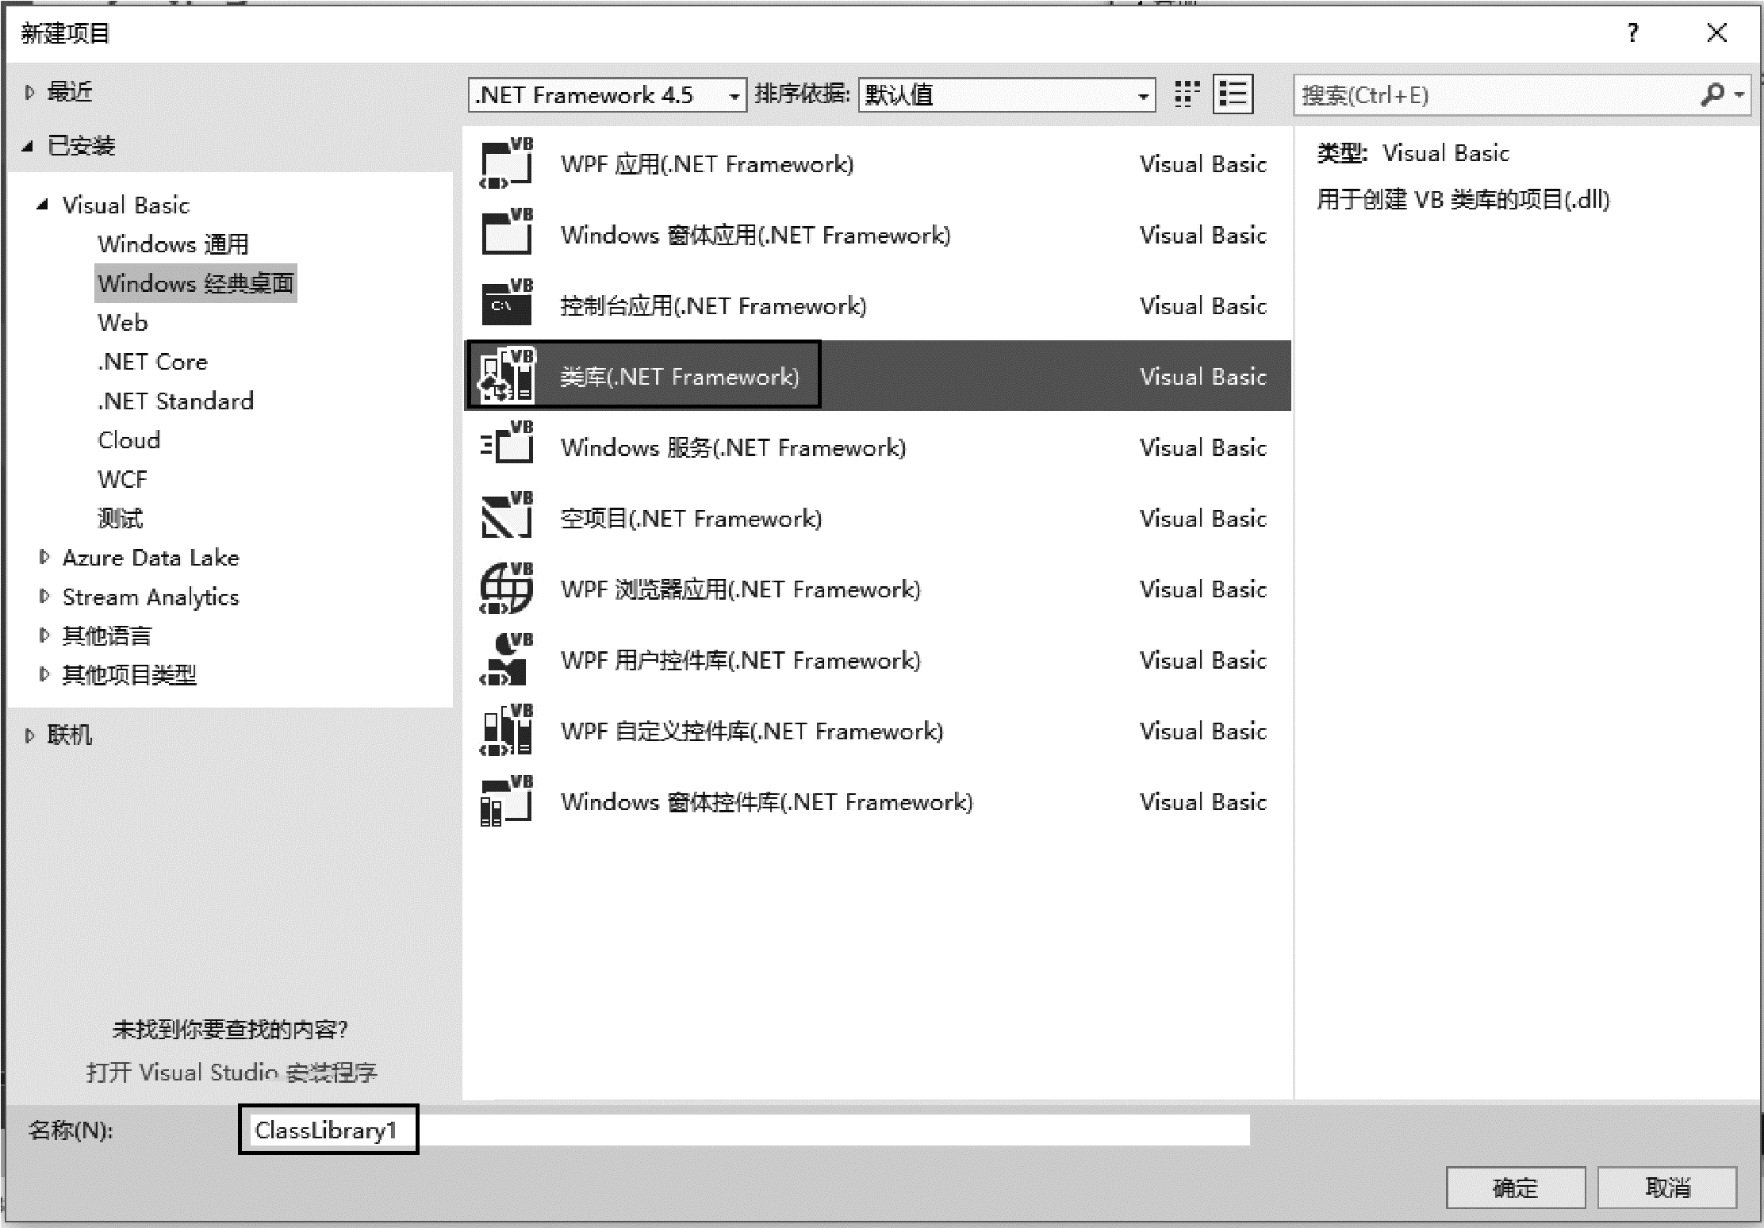
2．类的定义位置
（3）放在单独的项目中
当要建立的类较多时，可以把类放在一个项目中，这个项目称为“类库”。方法是：执行“文件”→“新建项目”菜单命令，打开“新建项目”对话框，如图5.18所示，选择“类库”模板，并在“名称”栏内输入要建立的类库文件名，然后单击“确定”按钮即可。

Slide 68
3．创建方法
方法就是封装在类（或对象）内部的操作程序，它描述了对象执行操作的算法，告诉对象怎样对消息做出响应。要创建方法，实际上就是在类中定义过程，定义的方法与第3章3.6.1节介绍的相同。
例如，下例定义了一个类，类名为Class1，类中仅声明了一个公用过程ShowInfo：
Class Class1
Public Sub ShowInfo()
Debug.WriteLine("Hello") ' 显示Hello信息
End Sub
End Class

Slide 69
4．创建属性
创建属性使用Property语句，因为属性可以有返回值，也可以赋值，创建属性的关键在于如何实现返回属性值和给属性赋值，分别使用Get语句和Set语句实现。VB.NET中是通过Property语句来定义属性的，它的语法格式如下：
[Default] [Public|Private|Protected|Friend|Protected Friend] [ReadOnly|WriteOnly]
Property 属性名([ByVal 参数列表]) [As 类型]
Get
[语句块]
End Get
Set(ByVal Value As类型)
[语句块]
End Set
End Class
其中：
（1）Public|Private|Protected|Friend|Protected Friend，可选项。指定属性的可访问性，其含义与类定义中相同。
（2）Default|ReadOnly|WriteOnly，可选项。分别定义该属性为默认属性、只读属性、只写属性。若省略，则定义的是读/写属性。
（3）参数列表，可选项。当定义默认属性时，必须带有参数。

Slide 70
4．创建属性
由于属性不会分配任何存储区，因此在创建属性时，必须在类中声明一个变量，用于存储属性值。为了保护属性值不被直接修改，应声明为Private（私有）。例如，下例定义了一个类，类中声明了一个可读写的属性Width，并声明一个Private变量proWidth用于存储属性值：
Class Class1
Private proWidth As Integer
Public Property Width() As Integer
Get
Return proWidth ' 返回保存在局部变量中的属性值
End Get
Set(ByVal Value As Integer)
proWidth =Value ' 将设置值保存在局部变量中
End Set
End Property
End Class

Slide 71
4．创建属性
【例5.10】 在窗体中建立一个类，定义一个可读写属性和一个输出信息的方法，将属性值存储在类的Private变量中，通过类方法获取后输出。
操作步骤如下：
（1）启动VB.NET，建立一个“Windows应用程序”项目。
（2）在窗体代码编辑窗口中，输入如下类定义代码。
Class Class1
Private proMyPro As String
Public Property myPro() As String
Get
Return proMyPro ' 返回保存在局部变量中的属性值
End Get
Set(ByVal Value As String)
proMyPro = Value ' 将设置值保存在局部变量中
End Set
End Property
Public Sub ShowInfo()
MsgBox(proMyPro, , "信息") ' 显示Hello信息
End Sub
End Class

Slide 72
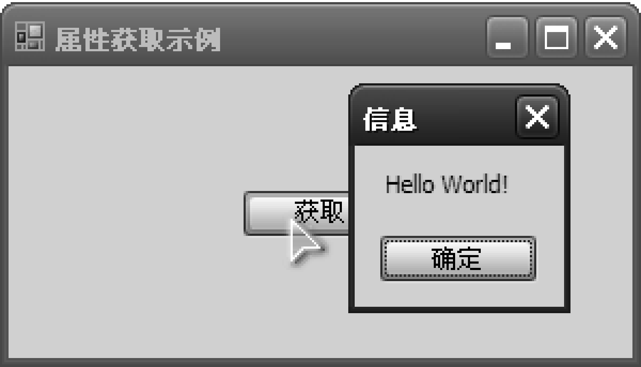
4．创建属性
（3）在窗体上建立一个按钮，并编写Click事件代码如下。
Private Sub Button1_Click(ByVal sender As System.Object, ByVal e As System.EventArgs)
Handles Button1.Click
Dim myClass1 As New Class1() ' 建立类的实例
myClass1.myPro = "Hello World!" ' 设置类的myPro属性值
myClass1.ShowInfo() ' 调用类的ShowInfo方法
End Sub
在上面代码中，先建立Class1类的实例，再设置类的myPro属性值，最后调用Class1类的ShowInfo方法从类的私有变量中获取属性值。运行程序并单击按钮后显示“Hello World!”消息，如图5.19所示。

Slide 73
目录
Contents
03
事件触发机制
1．创建事件
2．引发事件
3．WithEvents关键字
4．Handles子句
5．AddHandler语句
6．RemoveHandler语句

Slide 74
1．创建事件
一个对象有了方法之后，并不确定什么时候调用这个方法。VB.NET通过事件的触发来调用一个方法。所谓事件，就是一种触发机制，它可以让某些方法与指定事件关联起来。当事件发生时，就调用关联的方法。例如，当单击窗体的“关闭”按钮时，窗体关闭。这里，鼠标单击是一个事件，而关闭调用了一个方法。在VB.NET中声明事件，使用Event语句来实现，它的语法格式如下：
[Public|Private|Protected|Friend|Protected Friend] [Shadows] Event 事件名[(参数列表)]
其中：
（1）Public|Private|Protected|Friend|Protected Friend|Shadows，可选项。其含义与类定义中相同。
（2）事件名，必选项。所定义的事件名称。
（3）参数列表，可选项。指定事件的参数，其格式与一般通用过程参数格式相同。
例如，下例定义了一个类，类中声明了一个名为CalCompleted 的事件：
Class Class1
Public Event CalCompleted(x As Single)
End Class

Slide 75
2．引发事件
声明了事件后，还需要引发事件，VB.NET使用RaiseEvent语句来引发事件，其语法格式如下：
RaiseEvent 事件名[(参数列表)]
其中：
（1）事件名，必选项。要引发的事件名称。
（2）参数列表，可选项。传递给事件的实参列表。
只能在声明事件的模块中，用RaiseEvent语句来引发该事件。例如，下例定义了一个类，类中声明了一个名为CalCompleted 的事件，并在过程中引发该事件：
Class Class1
Public Event CalCompleted(x As Single)
Sub …
RaiseEvent CalCompleted(10) ' 引发事件
End Sub
End Class

Slide 76
3．WithEvents关键字
在定义变量的语句中，可以加上WithEvents关键字，用它声明能引发事件的模块级或类级的对象变量。WithEvents语句的语法格式如下：
[Public|Private|Dim|Friend] WithEvent 变量名 [ As [New] (类型)]
例如，在建立了按钮的窗体中，如果查看代码的隐藏部分（即Windows窗体设计器生成的代码），不难发现，按钮就是用WithEvents关键字声明的。程序代码如下：
Friend WithEvents Button1 As System.Windows.Forms.Button

Slide 77
4．Handles子句
Handles子句列出一个或多个要处理的事件，一般语法格式如下：
Handles事件处理列表
例如，在建立了按钮的窗体中，当双击按钮打开“代码编辑器”时，系统自动添加如下的代码，其中“Handles Button1.Click”表明该过程要处理按钮Button1的Click事件：
Private Sub Button1_Click(ByVal sender As System.Object, ByVal e As System.EventArgs)
Handles Button1.Click
End Sub
允许列出多个事件，即指定该过程处理多个事件。例如，指定该过程要处理按钮Button1和Button2的Click事件：
Private Sub Button1_Click(ByVal sender As System.Object, ByVal e As System.EventArgs)
Handles Button1. Click, Button2. Click
End Sub

Slide 78
5．AddHandler语句
该语句动态地将事件与处理程序相关联，其语法格式如下：
AddHandler事件, AddressOf 处理程序
其中：
（1）事件，必选项。要处理的事件名称。
（2）处理程序，必选项。事件处理过程的名称。

Slide 79
6．RemoveHandler语句
该语句动态地解除事件与处理程序之间的关联，其语法格式如下：
RemoveHandler事件, AddressOf 处理程序
其中：
（1）事件，必选项。要处理的事件名称。
（2）处理程序，必选项。事件处理过程的名称。

Slide 80
目录
Contents
04
对象的创建
1．对象变量的声明
2．对象变量的赋值
3．对象变量的释放
4．创建对象实例

Slide 81
1．对象变量的声明
变量可存储值，也可用来存储对象。和普通变量一样，对象变量也要先声明后使用。声明对象变量的语法格式如下：
[Public|Private|Dim] 对象变量名 As [New] 类名
其中：
（1）Public|Private|Dim，可选项。其含义与普通变量相同。
（2）对象变量名，必选项。所定义的对象变量的名称。
（3）类名，必选项。指定所声明的变量的类。
（4）New，可选项。指明所声明的对象变量是VB.NET对象的一个新的实例。
例如，下例声明一个与具体窗体有关的对象变量，该窗体名为Form1，同时还声明了一个通用的窗体对象变量：
Dim myForm1 As Form1 ' 声明类型为Form1的对象变量
Dim myForm2 As Form ' 声明通用的窗体变量
类名可以取为Control，表示任何类型的控件对象。例如，下例声明一个能引用任何类型控件的对象变量：
Dim myControl As Control ' 声明任何类型控件的对象变量

Slide 82
2．对象变量的赋值
对象变量的赋值与普通变量相同。例如，下例声明一个能引用任何类型控件的对象变量myButton，而窗体中有一个名为Button1的按钮，则可把Button1按钮赋值给myButton对象变量：
Dim myButton As Control ' 声明任何类型控件的对象变量
myButton = Button1 ' 将Button1赋值给对象变量

Slide 83
3．对象变量的释放
对象变量需要的内存空间较大，当不再使用对象时，应及时地释放该对象所占用的内存。一般来说，如果在一个过程中声明了一个对象变量，则应在退出该过程之前，释放该对象。释放对象变量的语法格式如下：
对象变量名 = Nothing
例如，下例显式地释放myButton对象变量：
myButton = Nothing ' 释放myButton对象变量

Slide 84
4．创建对象实例
使用对象前，必须先创建该对象的实例。VB.NET通过New关键字建立一个对象实例。New关键字可以在声明语句或赋值语句中使用，执行该语句时，它将调用指定类的构造函数，并传送提供的参数。
例如，下例创建了2个Class1类的对象实例myObj1和myObj2：
Dim myObj1 As New Class1() ' 直接创建对象实例
Dim myObj2 As Class1 ' 先声明Class1类型的对象变量
myObj2 = New Class1() ' 后创建对象实例

Slide 85
目录
Contents
05
对象的使用
1．属性的使用
2．方法的使用
3．对象层次

Slide 86
1．属性的使用
可以通过设置属性的值改变对象的外观或特性。例如，通过改变TextBox控件的Text属性，就可以改变文本框的内容。VB.NET中设置属性值的语法格式如下：
对象名.属性名 = 表达式
例如，下面是设置按钮Button1的某些属性的语句：
Button1.Text = "确定"
Button1.Visible = True
上面的第1个语句设置按钮标题为“确定”，第2个语句设置按钮显示在运行的窗体中。
要在代码执行动作之前得知对象的状态，就要读取属性值。可使用以下语法格式获得对象的属性值：
变量 = 对象.属性
例如，在运行代码之前得知TextBox1控件的Text属性值，以确定文本框的内容。
B = TextBox1.Text ' 将TextBox1的Text属性值赋给变量B
属性值也可以在表达式中直接使用，而不必赋予变量。如果要多次使用同一属性值，则把属性值存储到一个变量中执行起来会更快。

Slide 87
2．方法的使用
方法能够影响属性值，如在VB.NET中列表框具有List属性，而Clear和Add方法可以改变这一属性。在代码中使用方法时如何书写语句，取决于该方法要求多少参数，以及是否返回一个值。有些方法既无参数又不返回值，则用以下语法格式编写代码：
对象名.方法名()
如果方法要用多个参数，就用逗号将它们分开。例如，下面的语句画一个半径为1200、圆心位于（1600,1800）的圆：
Form1.Circle((1600, 1800), 1200)
如果要保存方法的返回值，直接使用一个变量即可。例如，下面的语句从剪贴板返回一张图片：
Picture = Clipboard.GetData(VBCFBitmap)

Slide 88
3．对象层次
集合对象是由多个对象组成的特殊对象，它有自己的属性和方法。对象集合中的对象作为集合的成员被引用，集合中的每个成员从0开始顺次编号，即索引号。例如，控件集合包含已给定窗体上的所有控件。下列代码在列表框中列出控件集合中每个成员的名字：
Dim MyControl As Control
For Each MyControl In Me.Controls
ListBox1.Items.Add(MyControl.Name)
Next MyControl
有两种通用方法可获取集合对象的成员：指定成员的名称和利用成员的索引号。一旦能够获取全体成员及单个成员，就可用操作对象的标准方法应用对象集合的属性和方法或集合中各对象的属性和方法，例如：
Controls("List1").Top = 200
Form1.Controls(3).Top = 200

Slide 89
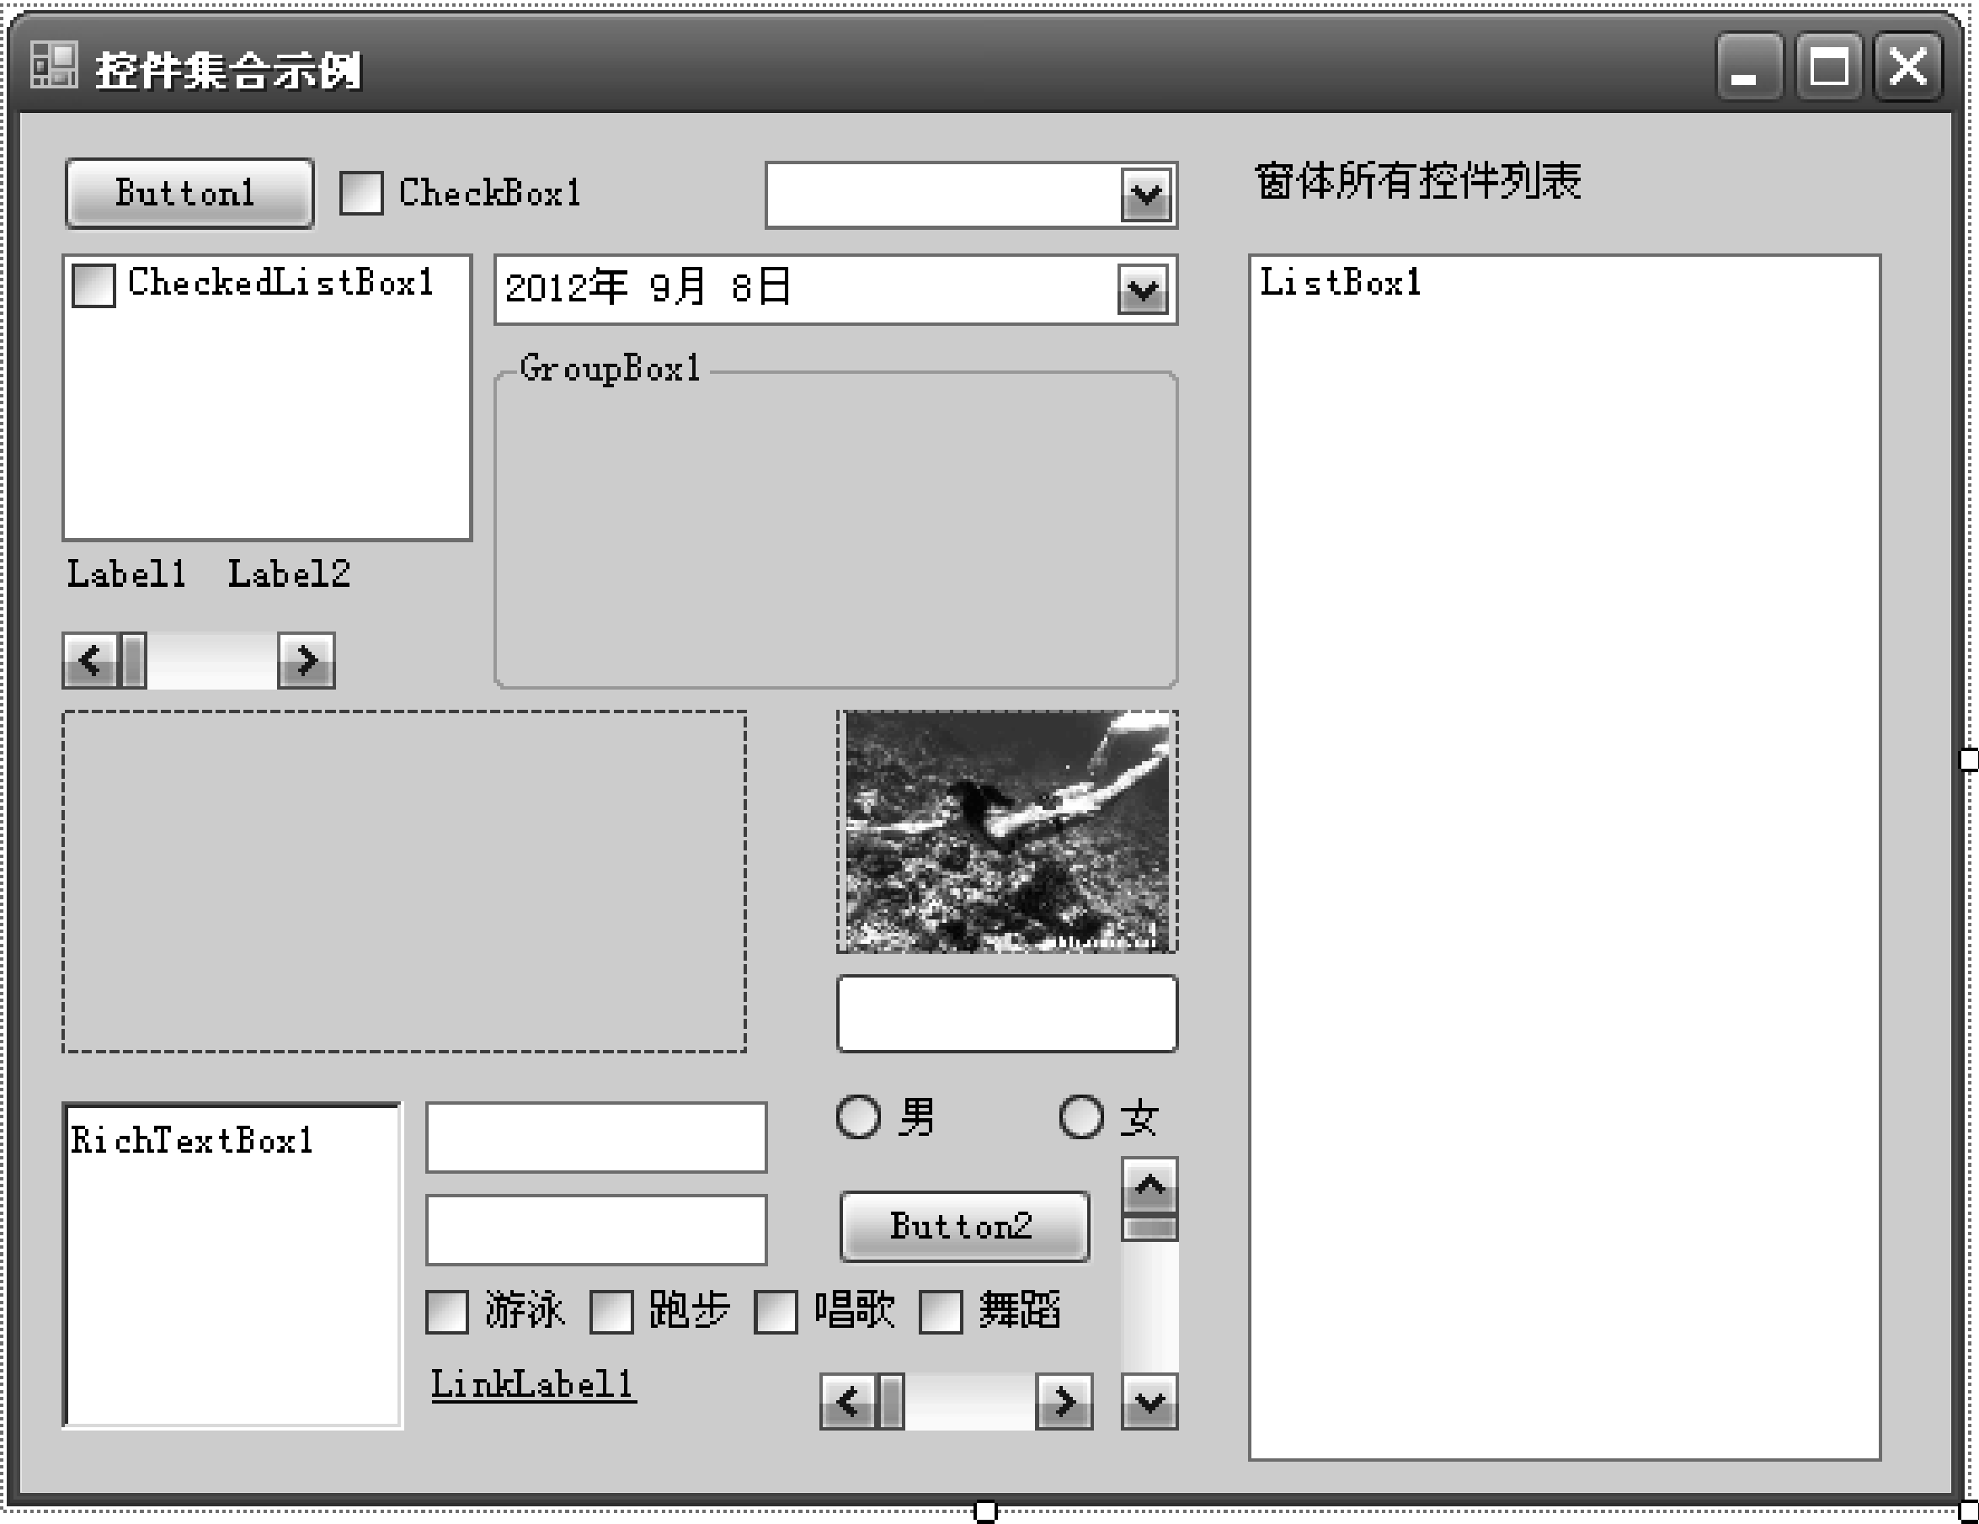
3．对象层次
【例5.11】 用集合对象的索引号获取窗体中每个控件的名称。
在窗体上安放各种各样的控件，如图5.20所示。

Slide 90
3．对象层次
由于许多控件位于同一个窗体上，故默认属于同一个“控件集合”。在窗体加载的事件过程中编写代码：
Private Sub Form1_Load(ByVal sender As System.Object, ByVal e As System.EventArgs)
Handles MyBase.Load
Dim MyControl As Control
For Each MyControl In Me.Controls
ListBox1.Items.Add(MyControl.Name)
Next MyControl
End Sub

Slide 91
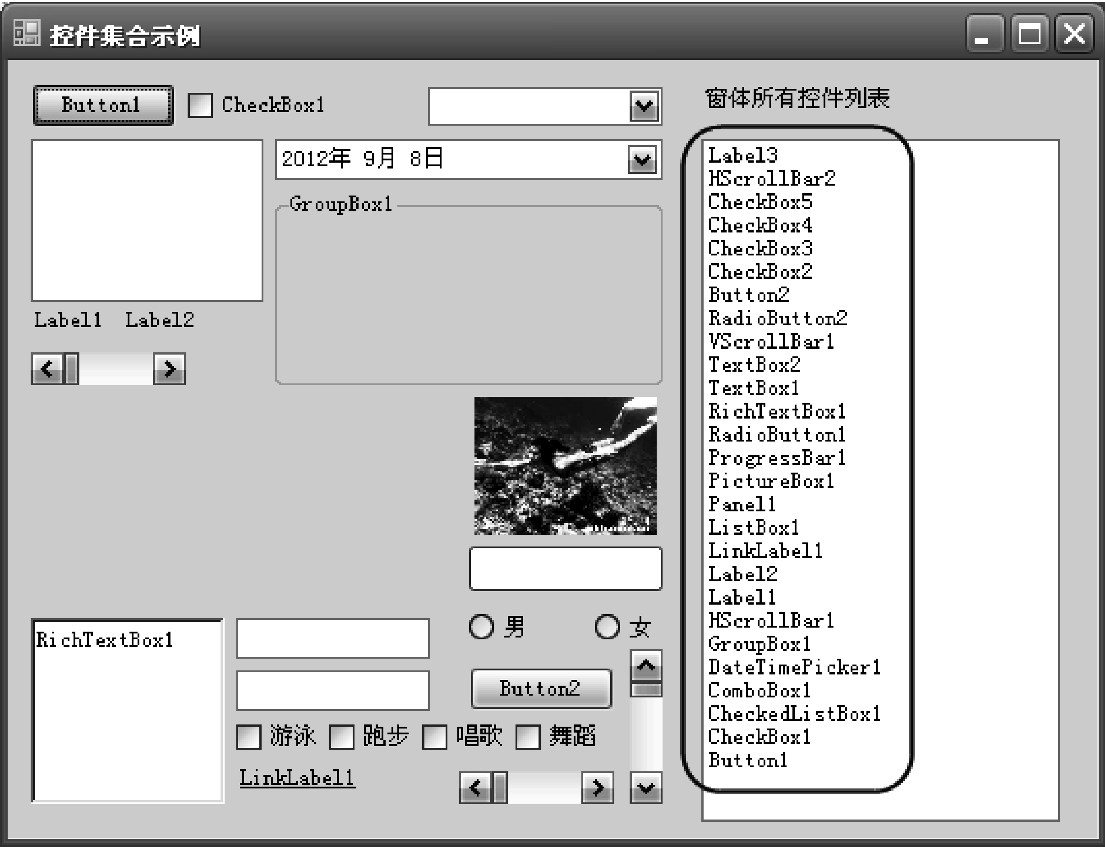
3．对象层次
运行程序，通过控件集合访问到窗体中的每一个控件，并将控件名列表显示在窗体右边的列表框中，如图5.21所示。

Slide 92
Visual Basic.NET实用教程（第3版）
第5章 Visual Basic.NET编程进阶
—面向对象Visual Basic.NET编程
主编：郑阿奇

Slide 93
目录
Contents
01
类 的 继 承
1．继承的概念
2．继承的实现
3．构造函数的继承

Slide 94
1．继承的概念
把MyClass这样的类定义成BaseClass的子类，而BaseClass则成为MyClass的父类。当然，子类和父类是相对的，如果另外又有一个类继承了MyClass，那么此时MyClass对于那个类来说就是父类了。
例如，所有的数组都是由System命名空间的Array类继承而来的，且可以在任何数组上访问System.Array的方法和属性。
.NET的命名空间（NameSpace）实质上就是一个大的类库（Class Library），其中定义了许多类、对象、属性和方法。.NET开发语言依靠这些类、对象、属性和方法来丰富自己的界面，实现软件的强大功能。其实也可以这样说，只有掌握了这些命名空间，.NET开发工具才能最大限度地发挥自身强大的功能。

Slide 95
2．继承的实现
在继承某一个类时，只需在类定义代码的最开始使用Inherits语句，其语法格式如下：
Inherits 基类名
其中，基类名是一个已经定义好的类，并且这个类是可以被继承的，即类定义时没有使用NotInheritable关键字。
VB.NET不允许多重继承，即子类不能由多个父类继承而来，它只能继承一个父类。但是VB.NET允许深度地继承分级结构，即一个子类可以由另外一个子类继承而来。

Slide 96
2．继承的实现
【例5.12】 建立一个基类Student（学生），再建立该类的一个派生类stuHead（班干部），然后建立Student类的对象，并在该对象中调用基类和子类中的方法。
创建基类和子类，操作步骤如下：
（1）启动VB.NET，建立一个“Windows应用程序”项目。
（2）执行“项目”→“添加类”菜单命令，建立一个名为Student的基类，其中，定义一个私有数据成员和一个公有属性，分别为私有变量studentName和属性Name。程序代码如下：
Public Class Student
Private studentName As String ' 声明私有数据成员
Public Property Name() As String ' 声明类中的姓名属性
Get
Return studentName
End Get
Set(ByVal Value As String)
studentName = Value
End Set
End Property
End Class

Slide 97
2．继承的实现
（3）执行“项目”→“添加类”菜单命令，建立一个名为stuHead的子类，其中，定义一个私有数据成员和一个公有属性，分别为私有变量zhiwuName和属性zhiwu。程序代码如下：
Public Class stuHead
Inherits Student ' 继承Student类
Private zhiwuName As String ' 声明私有数据成员
Public Property zhiwu() As String ' 声明类中的职务属性
Get
Return zhiwuName
End Get
Set(ByVal Value As String)
zhiwuName = Value
End Set
End Property
End Class

Slide 98
2．继承的实现
（4）在窗体上建立2个按钮，并分别编写Click事件代码如下：
Dim objstuHead As New stuHead() ' 创建stuHead类实例
Private Sub Button1_Click(ByVal sender As System.Object, ByVal e As System.EventArgs)
Handles Button1.Click
With objstuHead
.Name = "张三" ' 给objstuHead对象的Name属性赋值
.zhiwu = "班长" ' 给objstuHead对象的zhiwu属性赋值
MsgBox("学生" & .Name & "的职务是" & .zhiwu, , "学生情况")
End With
End Sub
Private Sub Button2_Click(ByVal sender As System.Object, ByVal e As System.EventArgs)
Handles Button2.Click
objstuHead = Nothing
Close()
End Sub

Slide 99
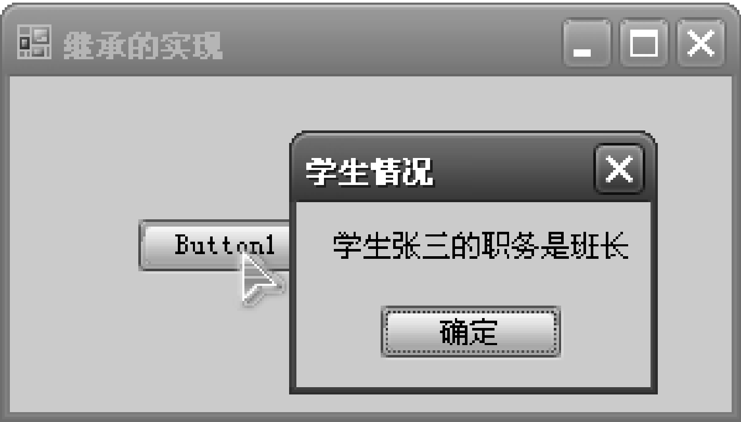
2．继承的实现
在上面代码中，当给ObjstuHead对象中的zhiwu属性赋值时，执行的是子类stuHead中的代码，而当调用ObjstuHead对象中的Name属性时，执行的是父类Student中的代码。单击Button1按钮将显示“学生张三的职务是班长”的信息，如图5.22所示，单击Button2按钮则释放ObjstuHead对象，关闭窗体。

Slide 100
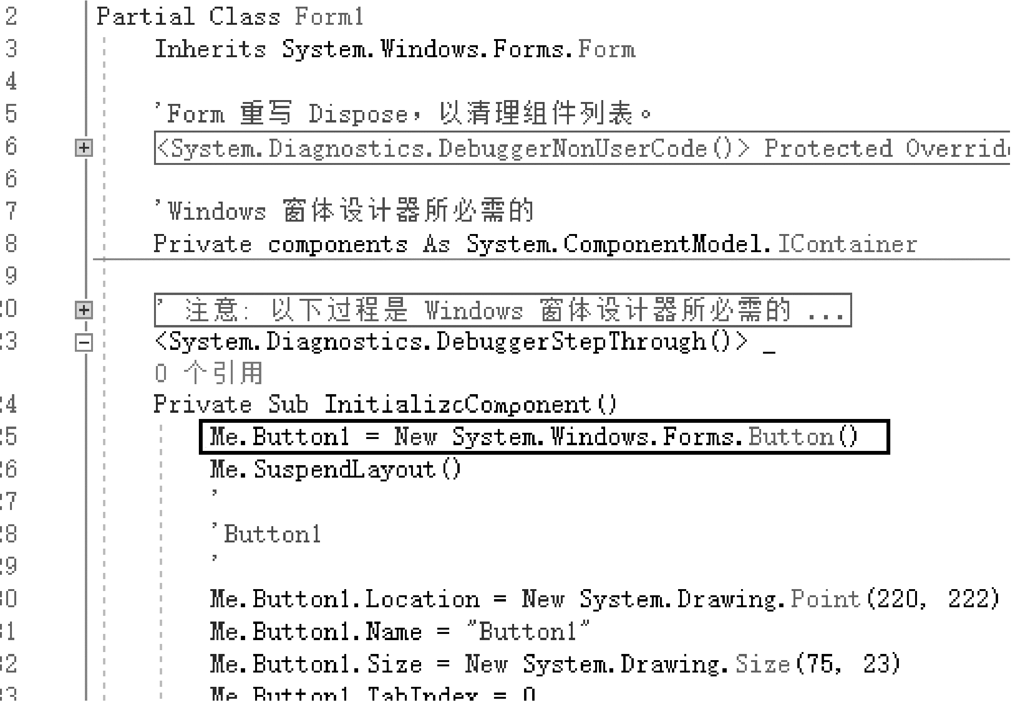
3．构造函数的继承
构造函数是用来创建对象的。每一个类都有一个构造函数，其方法名为New，可以手工添加到类中，若没有手工添加New方法，VB.NET会自动添加一个New方法。例如，对于上例，选择“项目”→“显示所有文件”菜单命令，在“解决方案资源管理器”窗口中会看到一个名为“Form1.Designer.vb”的文件，如图5.23所示，打开这个文件就可以看到系统自动生成的代码，其中就有构造控件按钮对象的New方法（图中框出）。

Slide 101
3．构造函数的继承
一般创建一个New方法：
Public Sub New()
MyBase.New() ' 该调用是 Windows 窗体设计器所必需的
' 添加任何初始化代码
End Sub
当继承一个类时，必须要继承基类的构造函数。继承的方法是在子类中建立一个构造函数（也可以自动创建），然后在构造函数中的第一行代码处添加如下语句：
MyBase.New()

Slide 102
目录
Contents
02
控件的继承
1．建立Windows窗体控件
2．使用自定义控件

Slide 103
1．建立Windows窗体控件
要继承Windows窗体控件，生成自定义的可视化控件，基本步骤如下：
（1）
建立“Windows控件库”项目。
（2）
指定控件类及其基类。
（3）
编写实现新功能的代码。
（4）
生成自定义控件的动态链接库（.dll）。
【例5.13】 改造TexBox控件，使其只接收英文字母的输入。
.NET系统中的TexBox控件用来输入、输出各种文字信息。本例将从该控件派生出一个控件，它继承文本框控件的全部属性、方法、事件，但在输入时，要屏蔽英文字母以外的其他字符。因此，在新的控件中要修改输入KeyPress事件处理程序，使其只接收英文字母，操作步骤如下：

Slide 104
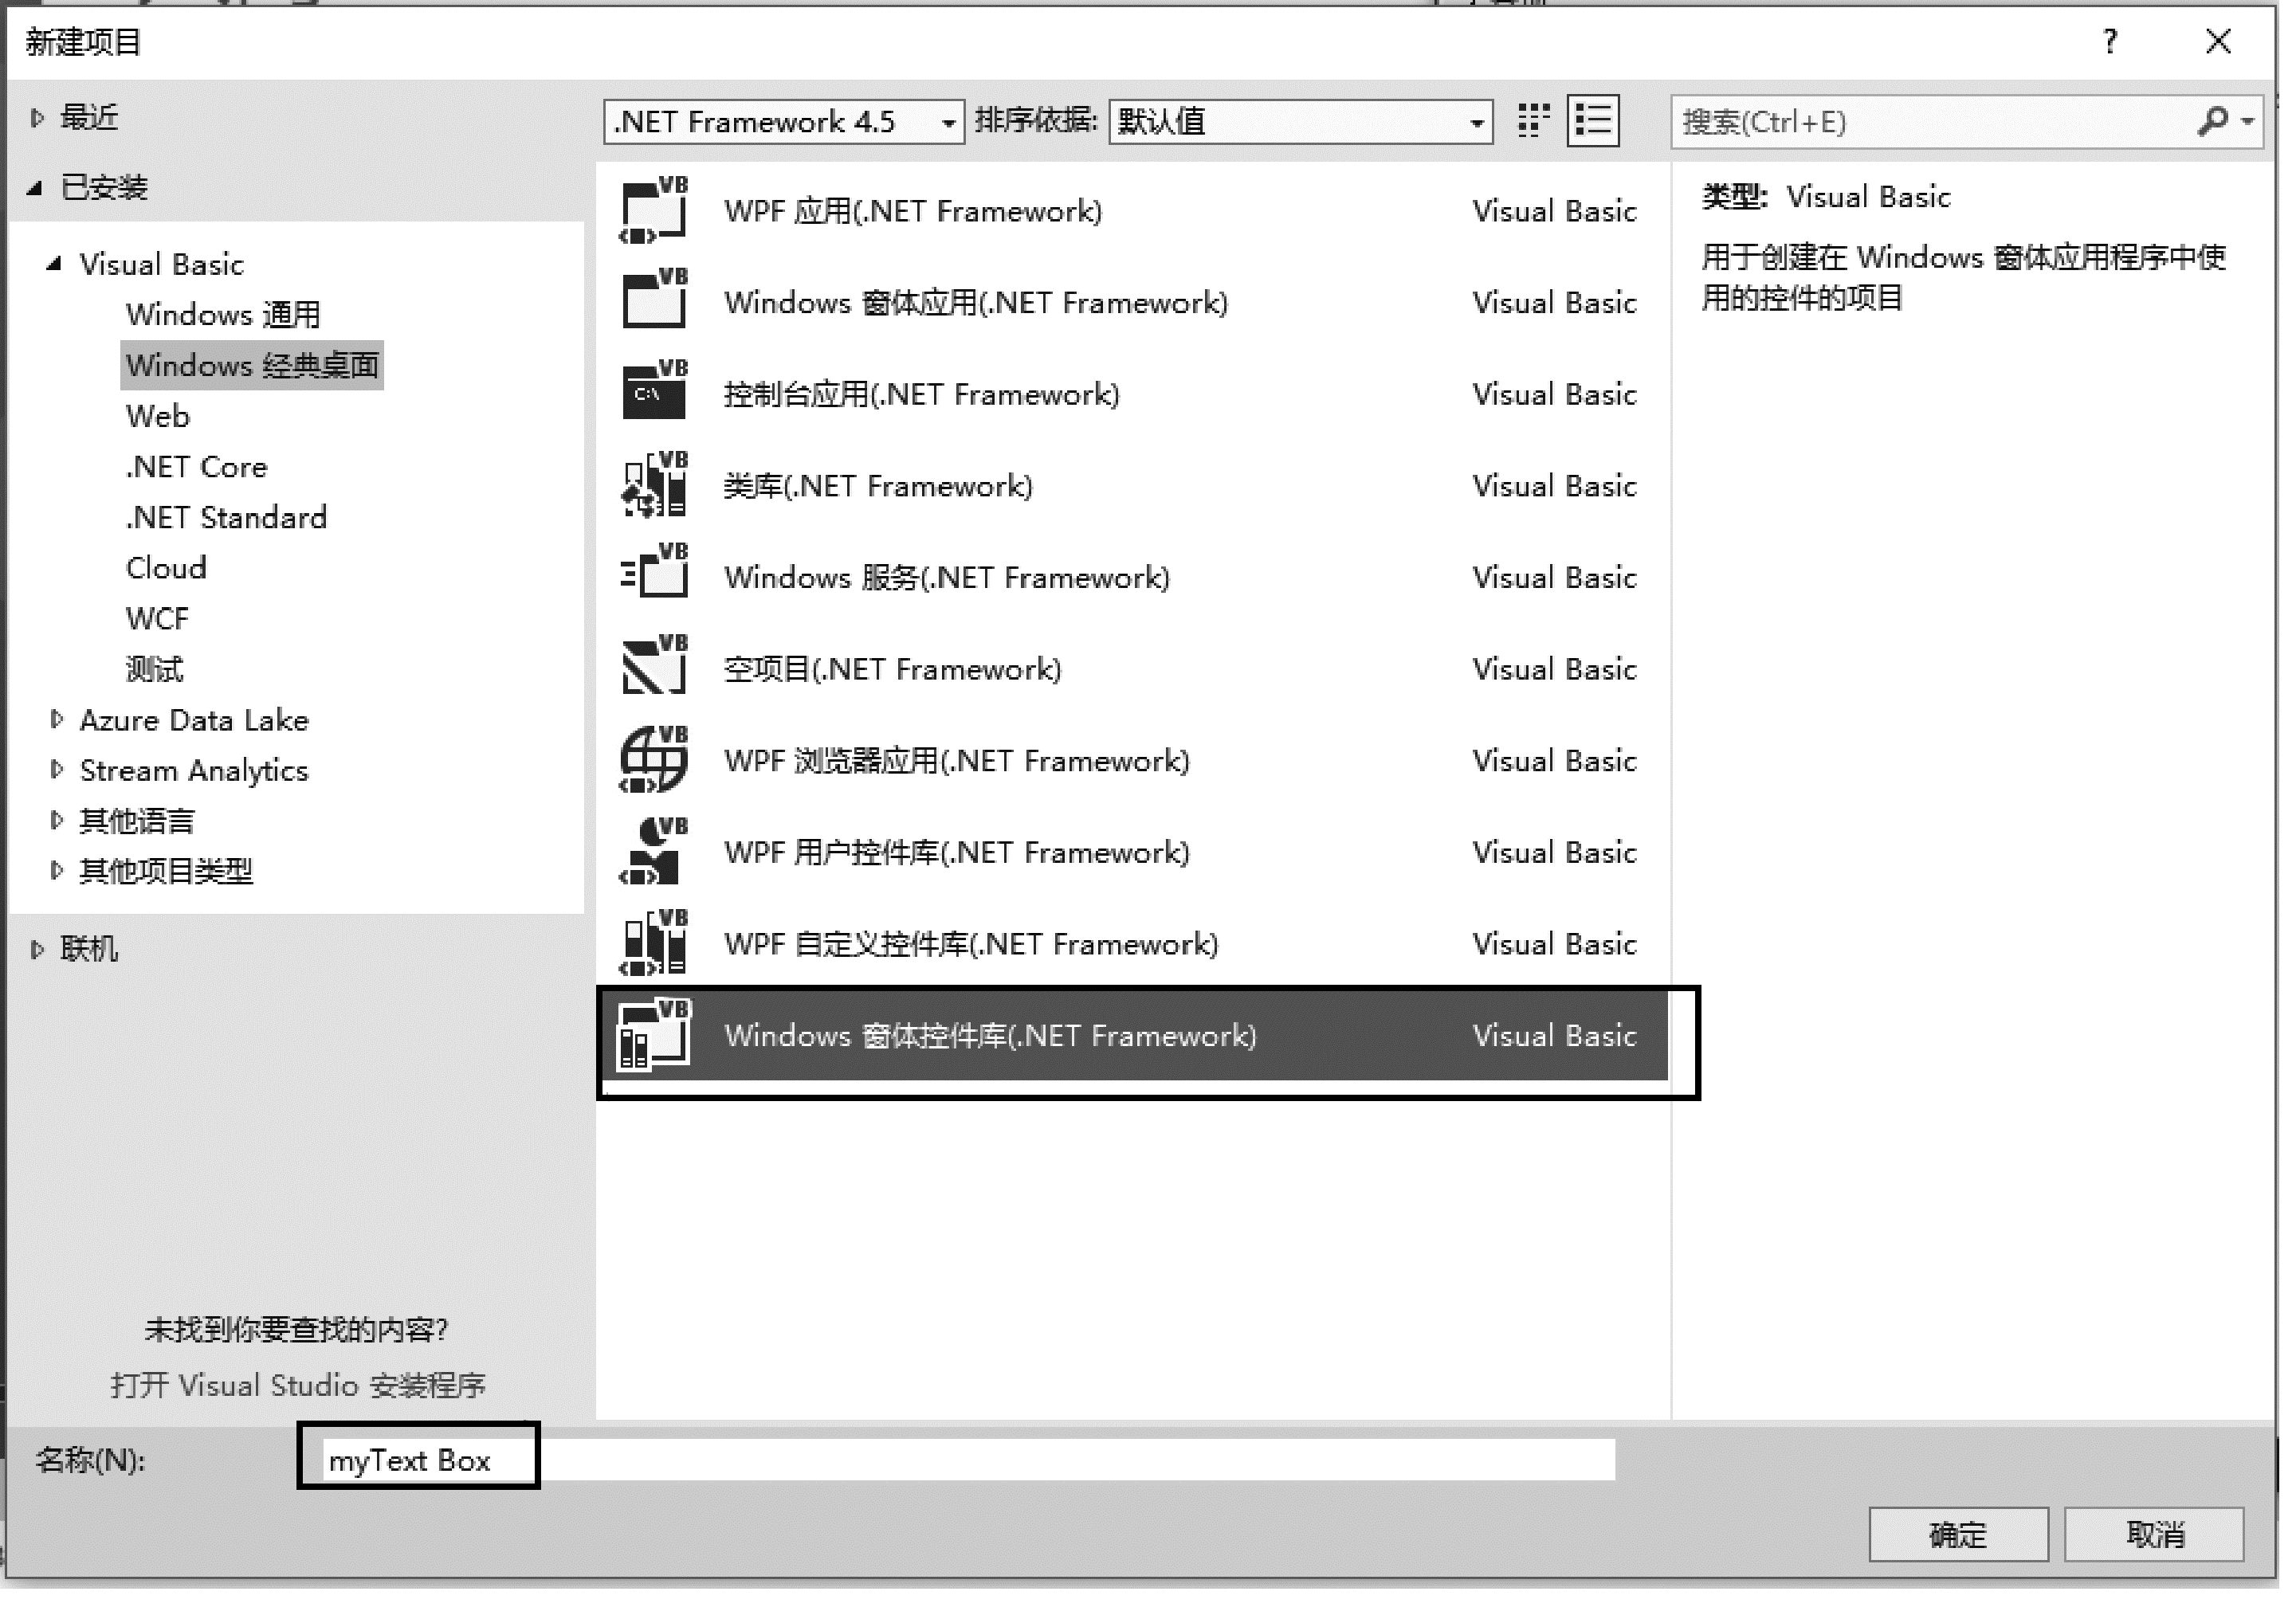
1．建立Windows窗体控件
（1）启动VB.NET，建立一个“Windows窗体控件库”项目，如图5.24所示，输入“myText Box”名称后单击“确定”按钮。

Slide 105
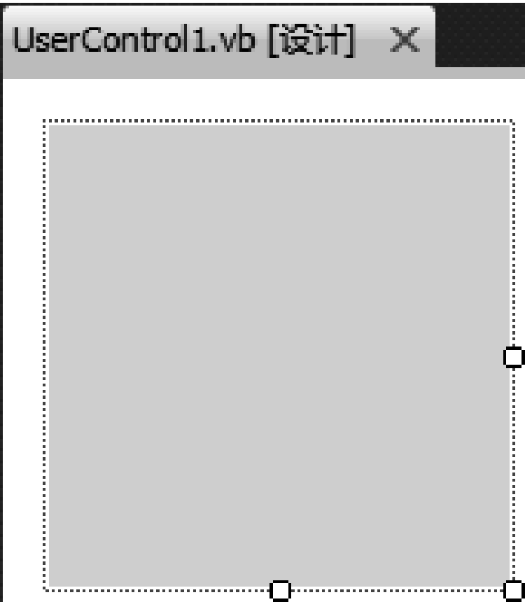
1．建立Windows窗体控件
VB.NET自动将一个UserControl设计器添加到项目中，该设计器类似于一个窗体，如图5.25所示。

Slide 106
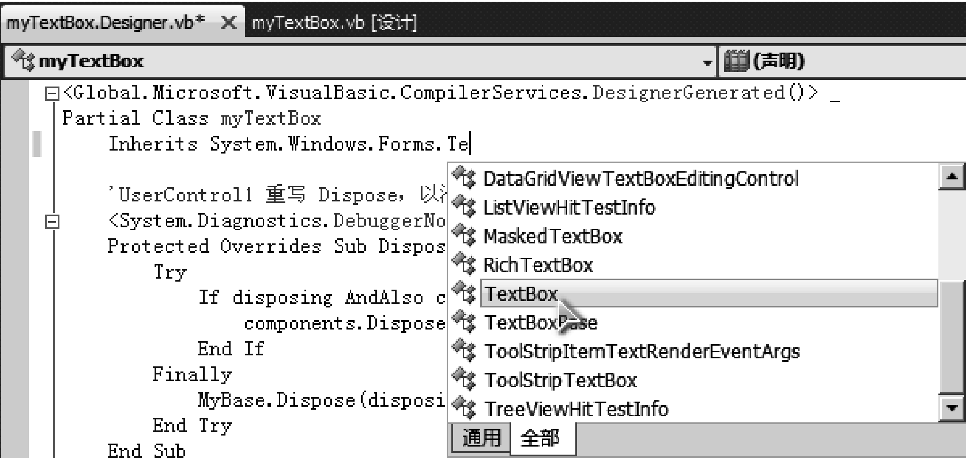
1．建立Windows窗体控件
（2）在“解决方案资源管理器”窗口中，右击“UserControl1.vb”，从快捷菜单中选择“重命名”命令，将文件名更改为“myTextBox.vb”。
（3）在“解决方案资源管理器”窗口中，单击“显示所有文件”按钮。展开“myTextBox.vb”节点，打开显示设计器生成的代码文件“myTextBox. Designer.vb”。找到Class语句Partial Class MyTextBox后的Inherits System.Windows.Forms.UserControl语句，将该控件要继承的类型从UserControl 更改为 TextBox，如图5.26所示。

Slide 107
1．建立Windows窗体控件
（4）在“myTextBox.vb”文件中编写实现新功能的代码，即编写KeyPress事件处理程序代码如下：
Private Sub myTextBox_KeyPress(ByVal sender As Object,
ByVal e As System.Windows.Forms.KeyPressEventArgs) Handles Me.KeyPress
Dim inputkey As Integer
inputkey = Asc(e.KeyChar)
Select Case inputkey
Case 65 To 90, 97 To 122 ' 大写、小写英文字母
Case Else ' 其他情况
inputkey = 0
End Select
If inputkey = 0 Then
e.Handled = True ' 忽略
Else
e.Handled = False ' 响应
End If
End Sub
（5）生成自定义控件的动态链接库（.dll）。
执行“生成”→“生成myTextBox”菜单命令，将在项目的bin文件夹中生成一个动态链接库文件“myTextBox.dll ”，这样就完成了从文本框控件派生一个myTextBox的新控件的操作。

Slide 108
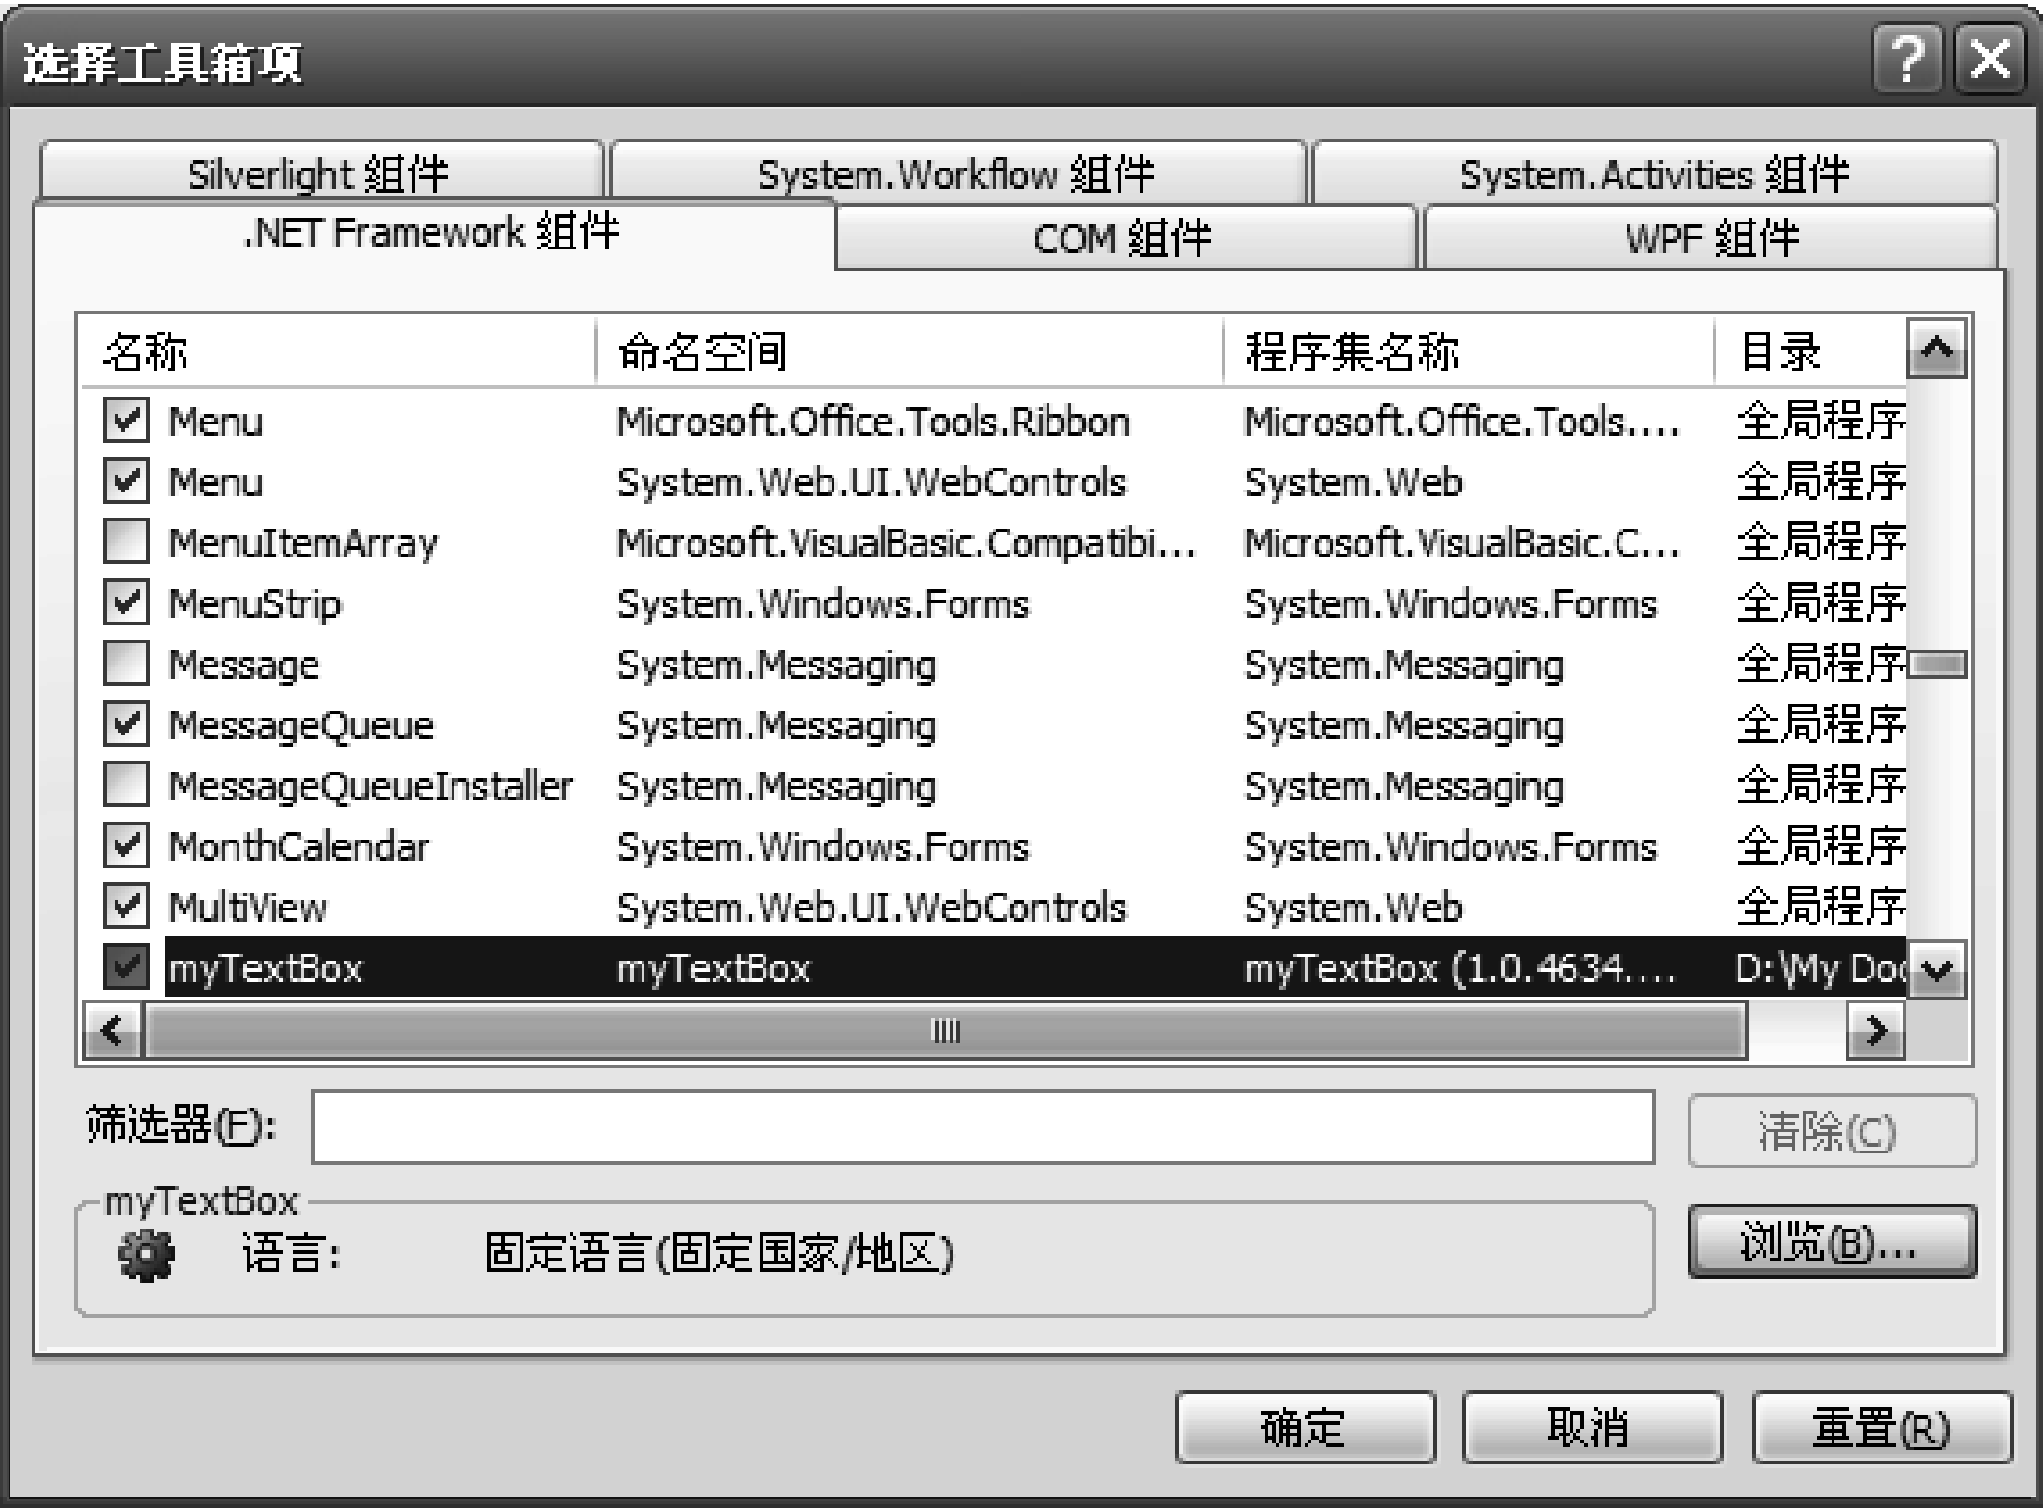
2．使用自定义控件
（1）启动VB.NET，建立一个“Windows窗体应用程序”项目。
（2）用鼠标右击工具箱中的“所有Windows窗体”选项卡，在弹出的菜单中单击“选择项”命令，打开“选择工具箱项”对话框，选择“.NET Framwork组件”选项卡，如图5.27所示。
（3）单击“浏览”按钮，选择myTextBox.dll文件并打开，可将自定义的控件添加到“.NET Framwork组件”选项卡中。
（4）在图5.27中单击“确定”按钮，即把“myTextBox”控件添加到工具箱中，然后就可以像普通控件一样使用该控件了。

Slide 109
目录
Contents
03
方法重载与覆盖
1．重载同类中的方法
2．重载基类中的方法
3．覆盖

Slide 110
1．重载同类中的方法
所谓重载就是允许多个方法使用相同的方法名，即同一个方法名可以完成不同的功能。要在一个类中多次声明相同名字的方法，只要每一次声明的方法都有不同的参数列表，就可以实现方法的重载。例如，用add方法实现2个整数相加或2个字符串连接，可以如下定义：
Public Overloads Function add(ByVal x As Integer, ByVal y As Integer)As Integer ' 2个整数相加
Public Overloads Function add(ByVal x As String, ByVal y As String)As String ' 2个字符串连接
上述2个方法的名字都是add，即用同一个名字表示2个不同的方法，在调用时，系统会根据参数的类型，正确地调用相应的方法，不会发生混乱。例如：
add(10 , 20) ' 调用第一个方法，2个整数相加
add("10" , "20") ' 调用第二个方法，2个字符串连接
在VB.NET中，Sub过程、Function过程和属性过程都可以重载，实现重载的方法是在声明语句中使用Overloads关键字，语法格式如下：
Public Overloads Sub 方法名(参数列表)

Slide 111
1．重载同类中的方法
【例5.14】 在类中编写一个“加法”方法，返回整数相加、小数相加的结果。
创建名为Class1的类，操作步骤如下：
（1）启动VB.NET，建立一个“Windows窗体应用程序”项目。
（2）执行“项目”→“添加类”菜单命令，建立一个名为Class1的类，其中，定义2个重载的add方法，程序代码如下：
Public Class Class1
Public Overloads Function add(ByVal x As Integer, ByVal y As Integer) As Integer
' 2个整数相加
Return x + y ' 返回整型结果
End Function
Public Overloads Function add(ByVal x As Double, ByVal y As Double) As Double ' 2个小数相加
Return x + y ' 返回实型结果
End Function
End Class

Slide 112
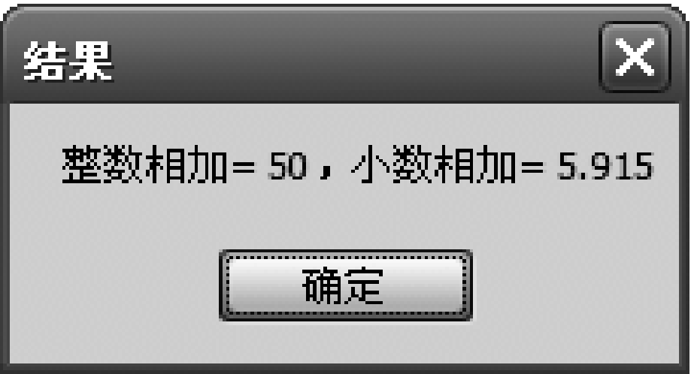
1．重载同类中的方法
（3）在窗体上建立一个按钮，并编写Click事件代码如下：
Dim myClass1 As New Class1() ' 创建类的实例
Private Sub Button1_Click(ByVal sender As System.Object, ByVal e As System.EventArgs)
Handles Button1.Click
Dim intResult As Integer
Dim realResult As Double
intResult = myClass1.add(20, 30) ' 调用实例的方法
realResult = myClass1.add(2.305, 3.61) ' 调用实例的方法
MsgBox("整数相加=" & Str(intResult) & ",小数相加=" & Str(realResult),, "结果")
End Sub
在上面代码中，两次调用add方法传递的实参类型不同，从而调用的是2个不同的方法，最后显示的计算结果如图5.28所示。

Slide 113
2．重载基类中的方法
VB.NET允许子类中的方法或属性重载基类中的方法或属性，即子类中的方法或属性与基类中的方法或属性同名，但参数列表必须不同。
子类中的方法重载与同一类中的普通重载方法的规则基本相同，仍然使用Overloads关键字，但有两点不同：
（1）普通重载是重载同一个类中的方法，而子类中要重载的是基类中的方法。
（2）普通重载中每个重载方法中都要有Overloads关键字；而子类中要重载基类中的方法时，只需在子类的重载方法中用Overloads关键字，基类的重载方法中可以省略Overloads关键字。

Slide 114
2．重载基类中的方法
【例5.15】 在例5.12的基础上，保持原基类Student（学生）代码不变，修改子类stuHead（班干部），在子类中增加一个Name属性，它重载了基类中的同名属性，然后建立Student类的对象，并在该对象中调用基类和子类中的方法。
创建基类和子类，操作步骤如下：
（1）启动VB.NET，建立一个“Windows窗体应用程序”项目。
（2）执行“项目”→“添加类”菜单命令，建立一个名为Student的基类，其中，定义一个私有数据成员和一个公有属性，分别为私有变量studentName和属性Name，代码与例5.12相同：
Public Class Student
Private studentName As String ' 声明私有数据成员
Public Property Name() As String ' 声明类中的姓名属性
Get
Return studentName
End Get
Set(ByVal Value As String)
studentName = Value
End Set
End Property
End Class

Slide 115
2．重载基类中的方法
（3）执行“项目”→“添加类”菜单命令，建立一个名为stuHead的子类。其中，定义一个私有数据成员和两个公有属性，分别为私有变量zhiwuNam、属性zhiwu和属性Name，其中属性Name含有一个参数，它重载了基类中的同名属性，程序代码。
（4）在窗体上建立2个按钮，并分别编写Click事件代码如下：
Dim objstuHead As New stuHead() ' 创建stuHead类实例
Private Sub Button1_Click(ByVal sender As System.Object, ByVal e As System.EventArgs)
Handles Button1.Click
With objstuHead
.Name = "张三" ' 给objstuHead对象的Name属性赋值
.Name(1) = "David" ' 给objstuHead对象的Name属性赋值
MsgBox("学生" & .Name & "的英文名是" & .Name(1), , "学生情况")
End With
End Sub
Private Sub Button2_Click(ByVal sender As System.Object, ByVal e As System.EventArgs)
Handles Button2.Click
objstuHead = Nothing
Close()
End Sub

Slide 116
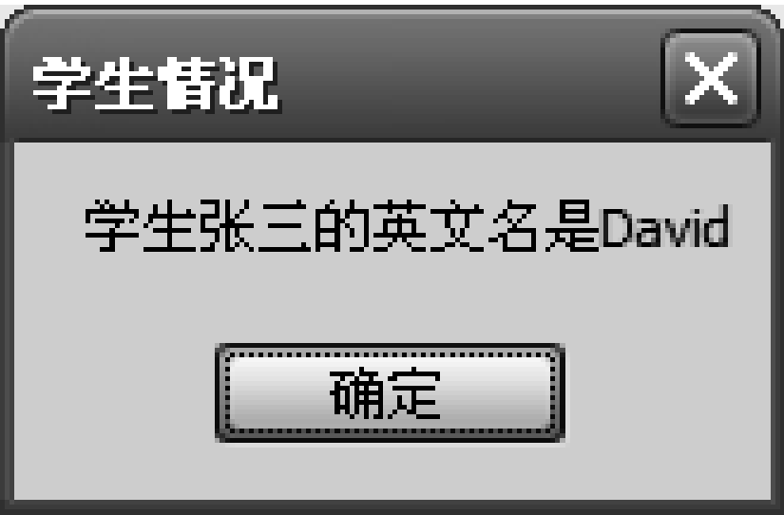
2．重载基类中的方法
在上述代码中，子类stuHead重载了基类Student的Name属性。当给objstuHead对象中的Name属性赋值时，不带参数的是基类Student的Name属性，而带参数的是子类stuHead的Name属性。在设置带参数的Name属性时，如果参数为1，则把设置值传送给stuHead类中的wholeName数组的第1个元素（通过Value），否则传送给第0个元素。单击Button1按钮将显示“学生张三的英文名是David”信息，如图5.29所示，单击Button2按钮将释放objstuHead对象，关闭窗体。

Slide 117
3．覆盖
覆盖是有一定风险的，因此默认情况下，VB.NET不允许覆盖基类中的方法和其他成员。若要覆盖，必须在基类中使用Overridable关键字明确指定该方法或属性允许被覆盖。为了控制属性和方法的覆盖，表5.1列出了VB.NET提供的用于覆盖的关键字。
关键字 | 描述
Overridable | 允许某个类中的属性或方法在派生类中被覆盖
Overrides | 重写基类中定义为Overridable的属性或方法
NotOverridable | 禁止某个属性或方法在派生类中被覆盖。默认情况下，Public方法是NotOverridable
MustOverride | 要求基类中的属性或方法在使用前，必须在派生类中被覆盖。当使用MustOverride关键字时，方法定义时仅由Sub、Function或Property语句组成，不允许有其他语句，特别是不能有End Sub或End Function语句。此外，必须在MustInherit类中声明MustOverride方法

Slide 118
3．覆盖
【例5.16】 建立一个基类myBaseClass，声明一个允许覆盖的方法ShowInfo，再建立该类的一个派生类mySubClass，然后建立mySubClass类的对象，并在该对象中调用基类和子类中的方法。
创建基类和子类，操作步骤如下：
（1）启动VB.NET，建立一个“Windows窗体应用程序”项目。
（2）执行“项目”→“添加类”菜单命令，建立一个名为myBaseClass的基类。其中，定义一个可覆盖的方法ShowInfo，程序代码如下：
Public Class myBaseClass
Public Overridable Sub ShowInfo() ' 允许覆盖
MsgBox("这是父类方法", , "消息") ' 显示父类的信息
End Sub
End Class

Slide 119
3．覆盖
（3）执行“项目”→“添加类”菜单命令，建立一个名为mySubClass的子类。其中，定义一个与父类同名的方法ShowInfo，它覆盖基类中的同名方法，程序代码如下：
Public Class mySubClass
Inherits myBaseClass ' 继承myBaseClass类
Public Overrides Sub ShowInfo() ' 覆盖父类中的同名方法
MsgBox("Hello", , "子类消息") ' 显示子类的信息Hello
End Sub
End Class

Slide 120
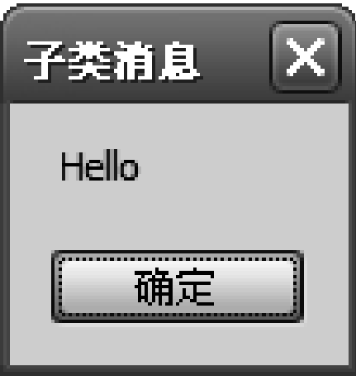
3．覆盖
（4）在窗体上建立2个按钮，并分别编写Click事件代码如下：
Dim objmySubClass As New mySubClass() ' 创建mySubClass类实例
Private Sub Button1_Click(ByVal sender As System.Object, ByVal e As System.EventArgs)
Handles Button1.Click
objmySubClass.ShowInfo() ' 调用objmySubClass对象的ShowInfo方法
End Sub
Private Sub Button2_Click(ByVal sender As System.Object, ByVal e As System.EventArgs)
Handles Button2.Click
objmySubClass = Nothing
Close()
End Sub
在上面代码中，子类mySubClass覆盖了基类myBaseClass的ShowInfo方法。当调用objmySubClass对象中的ShowInfo方法时，调用的是子类mySubClass中的ShowInfo方法，即单击Button1按钮将显示“Hello”信息（如图5.30所示），而不显示“这是父类方法”，单击Button2按钮将释放objmySubClass对象，关闭窗体。

Slide 121
目录
Contents
03
接口与多态
1．接口的定义
2．接口的实现
3．接口成员的引用
4．多态的实现机制
5．接口实现的多态

Slide 122
1．接口的定义
定义接口使用Interface语句，语法格式如下：
[Public|Private|Protected|Friend|Protected Friend|Shadows] Interface 接口名称
[Inherits 接口[,接口]]
[[Default] Property 属性过程名]
[Function 成员名]
[Sub 成员名]
[Event 成员名]
End Interface

Slide 123
1．接口的定义
它声明了接口的名称及其中的成员，其中：
（1）
Public|Private|Protected|Friend|Protected Friend|Shadows，可选项。指定访问性，其含义与类定义相似，默认为Friend。
（2）
接口名称，可选项。要定义的接口名，命名规则应符合VB.NET变量命名的规则。
（3）
Inherits，可选项。指定所声明的接口从另外的几个接口继承属性和方法。
（4）
Default，可选项。指定接口的一个默认属性。
（5）
Property，可选项。指定属性过程，该过程是接口的一个成员。
市场推广方案
（6）
Function，可选项。指定Function过程，该过程是接口的一个成员。
（7）
Sub，可选项。指定Sub过程，该过程是接口的一个成员。
（8）
Event，可选项。指定事件，该事件是接口的一个成员。

Slide 124
1．接口的定义
例如，在下面例子中声明一个名为MyInterface的接口，它有3个成员，分别为属性、Function过程和事件，程序代码如下：
Public Interface MyInterface
Property stuName As String ' 声明属性
Function GetScore(ByVal x As Single) As Single ' 声明Function过程
Event CalComplete() ' 声明事件
End Interface
原则上，接口可以在任何代码模块中定义，但是由于接口的实现是在类中，因此定义接口时，还需考虑它和类的位置。一般可以在以下几种位置定义接口。
（1）在类或模块代码之外
如果接口在类（包括窗体）的外部定义，则实现接口的类可以出现在项目中的任何位置，包括模块、窗体和类。
例如，在窗体代码的外部定义一个接口，实现接口的类可以出现在窗体模块中，程序代码如下：
Public Interface MyInterface ' 声明接口
…
End Interface
Public Class Form1 ' 窗体类
…
End Class

Slide 125
1．接口的定义
（2）在模块内部
如果接口在模块内部定义，则实现接口的类也可以出现在项目中的任何位置。
例如，在窗体代码的外部定义一个接口，实现接口的类可以出现在窗体模块中，程序代码如下：
Module Module1
Public Interface MyInterface ' 在模块内声明接口
…
End Interface
End Module
（3）在类内部
如果接口在一个类的内部定义，则接口的实现只能出现在这个类中。

Slide 126
1．接口的定义
通常接口是在模块中定义，具体操作步骤如下：
（1）启动VB.NET，建立一个“Windows窗体应用程序”项目。
（2）执行“项目”→“添加模块”菜单命令，建立一个模块文件Module1.vb。
（3）在模块代码窗口中定义一个接口MyInterface，程序代码如下：
Module Module1
Public Interface MyInterface
Property stuName As String ' 声明属性
Function GetScore(ByVal x As Single) As Single ' 声明Function过程
Event CalComplete() ' 声明事件
End Interface ' 接口定义结束
End Module

Slide 127
2．接口的实现
Implements语句指定一个或多个接口或接口成员，而具体的实现将在类或结构中定义。Implements语句出现在类或结构中，其语法格式如下：
Implements 接口名[ , 接口名…]
Implements 接口名.成员名[ , 接口名.成员名…]
其中：
（1）接口名，指定一个接口，或指定多个不同的接口。
（2）成员名，指定被实现的接口成员，可以指定多个不同的接口成员。
例如，在类中，指定一个名为MyInterface的接口，程序代码如下：
Implements MyInterface
Implements关键字用于对类成员实现的特定接口进行指定，即指定类成员是哪一个接口的实现，也就是将类和接口关联起来。在用Implements关键字实现接口时，实现成员的参数类型和返回类型必须与接口中的成员声明匹配。一个类成员通常只指定单个接口成员，也可以指定多个成员，实现时用逗号将接口成员隔开。Implements关键字实现接口成员的语法格式如下：
方法名 Implements 接口名.成员名

Slide 128
2．接口的实现
其中：
（1）方法名，指定实现的接口成员的方法，通常与接口成员同名。
（2）接口名.成员名，指定被实现的接口成员。可以指定多个接口成员，用逗号分隔。
例如，在下面例子中，分别实现一个名为MyInterface的GetScore接口成员和一个名为stuName的属性成员，程序代码如下：
Public Function GetScore(ByVal x As Single)As Single Implements MyInterface.GetScore Return x*100
End Function
Public ProPerty stuName() As String Implements MyInterface. stuName
Get
Return stuName
End Get
Set(ByVal Value As String)
stuName =Value
End Set
End ProPerty

Slide 129
3．接口成员的引用
在实现接口时，需要引用接口成员，引用的语法格式如下：
接口名.成员名
其中：
（1）接口名，指定引用的接口。
（2）成员名，指定被引用的接口成员名，不能带参数或括号。
例如，在实现接口的类中，引用名为MyInterface的接口成员，程序代码如下：
MyInterface.stuName ' 引用属性
MyInterface.GetScore ' 引用方法
MyInterface.CalComplete ' 引用事件
【例5.17】 建立一个接口，在接口中声明与学生成绩改变有关的属性、方法和事件，并在类中实现这些成员。
声明接口并实现接口中的成员，操作的步骤如下：
（1）启动VB.NET，建立一个“Windows窗体应用程序”项目。
（2）执行“项目”→“添加模块”菜单命令，建立一个模块文件Module1.vb。

Slide 130
3．接口成员的引用
（3）在模块代码窗口中定义一个接口MyInterface，声明3个成员，分别为属性stuName、Function过程GetScores和事件CalComplete，程序代码如下：
Public Interface MyInterface
Property stuName As String ' 声明属性
Function GetScores(ByVal x As Single) As Single ' 声明Function过程
Event CalComplete() ' 声明事件
End Interface
（4）在模块Module1中定义实现MyInterface接口的类，程序代码。
（5）在窗体代码中，建立一个事件处理程序：
Private Sub HandleCalComplete()
MsgBox("成绩修改完成", , "成绩更新")
End Sub

Slide 131
3．接口成员的引用
（6）在窗体上建立一个按钮，并编写Click事件代码如下：
Private Sub Button1_Click(ByVal sender As System.Object, ByVal e As System.EventArgs)
Handles Button1.Click
Dim studentInfo As New stuInfo() ' 定义类实例
' 建立与studentInfo对象引发的事件关联的处理程序
AddHandler studentInfo.CalComplete, AddressOf HandleCalComplete
studentInfo.stuName = "张三"
studentInfo.Score = 80
MsgBox("学生" & studentInfo.stuName & "当前成绩是" & studentInfo.Score, , "当前成绩")
' 调用能引发CalComplete事件的GetScore方法
studentInfo.GetScore(80)
End Sub

Slide 132
4．多态的实现机制
前期绑定和后期绑定都支持多态性。VB.NET对多态性提供了良好的支持，如方法重载就是利用前期绑定来实现多态性的。在声明一个对象时，采用前期绑定和后期绑定的语法格式是不同的。后期绑定声明的语法格式如下：
Dim 对象实例名 As Object = New 对象类名
其中：
（1）对象类名，声明的对象所属的类名。
（2）对象实例名，声明的对象实例名，即对象变量名。
前期绑定声明与后期绑定声明略有不同，前期绑定声明的语法格式如下：
Dim 对象实例名 As New 对象类名

Slide 133
4．多态的实现机制
【例5.18】 利用后期绑定实现多态性，调用两数之和与两数之积的同名方法。
具体的操作步骤如下：
（1）首先建立一个模块文件，在其中定义2个类，“Multiply”类用来求两数之积， “NewAdd”类用来求两数之和，2个类都定义了一个名为“Calculate”的方法。程序代码如下：
Public Class Multiply ' 两数之积类
Public Function Calculate(ByVal x As Double, ByVal y As Double) As Double
Return x * y ' 计算两数之积
End Function
End Class
Public Class NewAdd ' 两数之和类
Public Function Calculate(ByVal x As Double, ByVal y As Double) As Double
Return x + y ' 计算两数之和
End Function
End Class

Slide 134
4．多态的实现机制
（2）在窗体上建立一个按钮，并编写Click事件代码如下：
Private Sub Button1_Click(ByVal sender As System.Object, ByVal e As System.EventArgs)
Handles Button1.Click
Dim obj1 As Object = New Multiply() ' 后期绑定
Dim obj2 As Object = New NewAdd() ' 后期绑定
MsgBox(obj1.Calculate(10, 20)) ' 计算乘积
MsgBox(obj2.Calculate(10, 20)) ' 计算加法
End Sub

Slide 135
5．接口实现的多态
下面通过一个例子说明如何用接口实现多态性。
【例5.19】 利用接口实现多态性，调用计算学生期末和平时成绩的同名方法。
通过接口计算学生的成绩，操作步骤如下：
（1）启动VB.NET，建立一个“Windows窗体应用程序”项目。
（2）执行“项目”→“添加模块”菜单命令，建立一个模块文件Module1.vb。
（3）在模块代码窗口中定义一个接口MyInterface，声明2个成员，分别为属性stuName、Function过程GetScores，程序代码如下：
Public Interface MyInterface
Property stuName As String ' 声明属性
Function GetScores(ByVal x As Single) As Single ' 声明Function过程
End Interface
（4）在模块Module1中定义实现MyInterface接口的类stuInfo，程序代码。

Slide 136
5．接口实现的多态
（5）在模块Module1中再定义另一个实现MyInterface接口的类stuMessage，程序代码如下：
Public Class stuMessage ' 用stuMessage类实现接口
Implements MyInterface ' 用Implements语句指定接口
Private studentScore As Single ' 声明类中的变量
Private studentName As String ' 声明类中的变量
Public Property stuName As String Implements MyInterface.stuName ' 实现接口中的属性
Get
Return studentName
End Get
Set(ByVal value As String)
studentName = value
End Set
End Property
Public Function GetScore(ByVal x As Single) As Single Implements MyInterface.GetScores
' 实现接口中的Function过程
Return x * 0.2
End Function
End Class

Slide 137
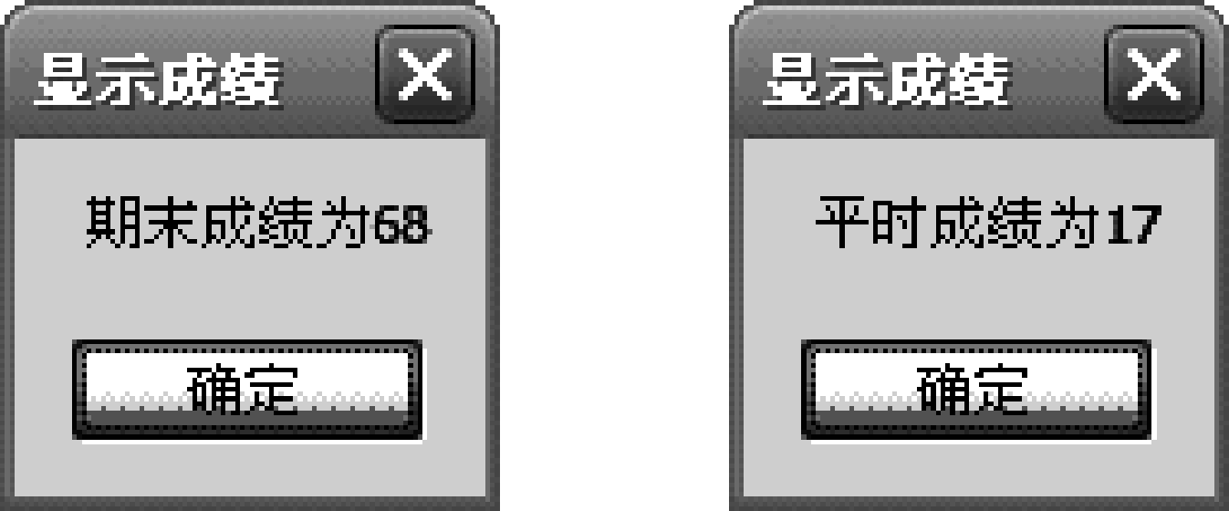
5．接口实现的多态
（6）在窗体代码中，建立一个通用过程如下：
Private Sub ShowScore(ByVal obj As MyInterface, ByVal S As String, ByVal score As Single)
MsgBox(S & "成绩为" & obj.GetScores(score), , "显示成绩")
End Sub
（7）在窗体上建立一个按钮，并编写Click事件代码如下：
Private Sub Button1_Click(ByVal sender As System.Object, ByVal e As System.EventArgs)
Handles Button1.Click
Dim obj1 As Object = New stuInfo()
Dim obj2 As Object = New stuMessage()
ShowScore(obj1, "期末", 85) ' 计算期末成绩
ShowScore(obj2, "平时", 85) ' 计算平时成绩
End Sub
在上面代码中，通过2次调用通用过程ShowScore，向它传递不同的对象，从而调用了不同的GetScore方法，以显示期末与平时两种成绩，程序运行结果如图5.31所示。

Slide 138
Visual Basic.NET实用教程（第3版）
第5章 Visual Basic.NET编程进阶
— My对象
主编：郑阿奇

Slide 139
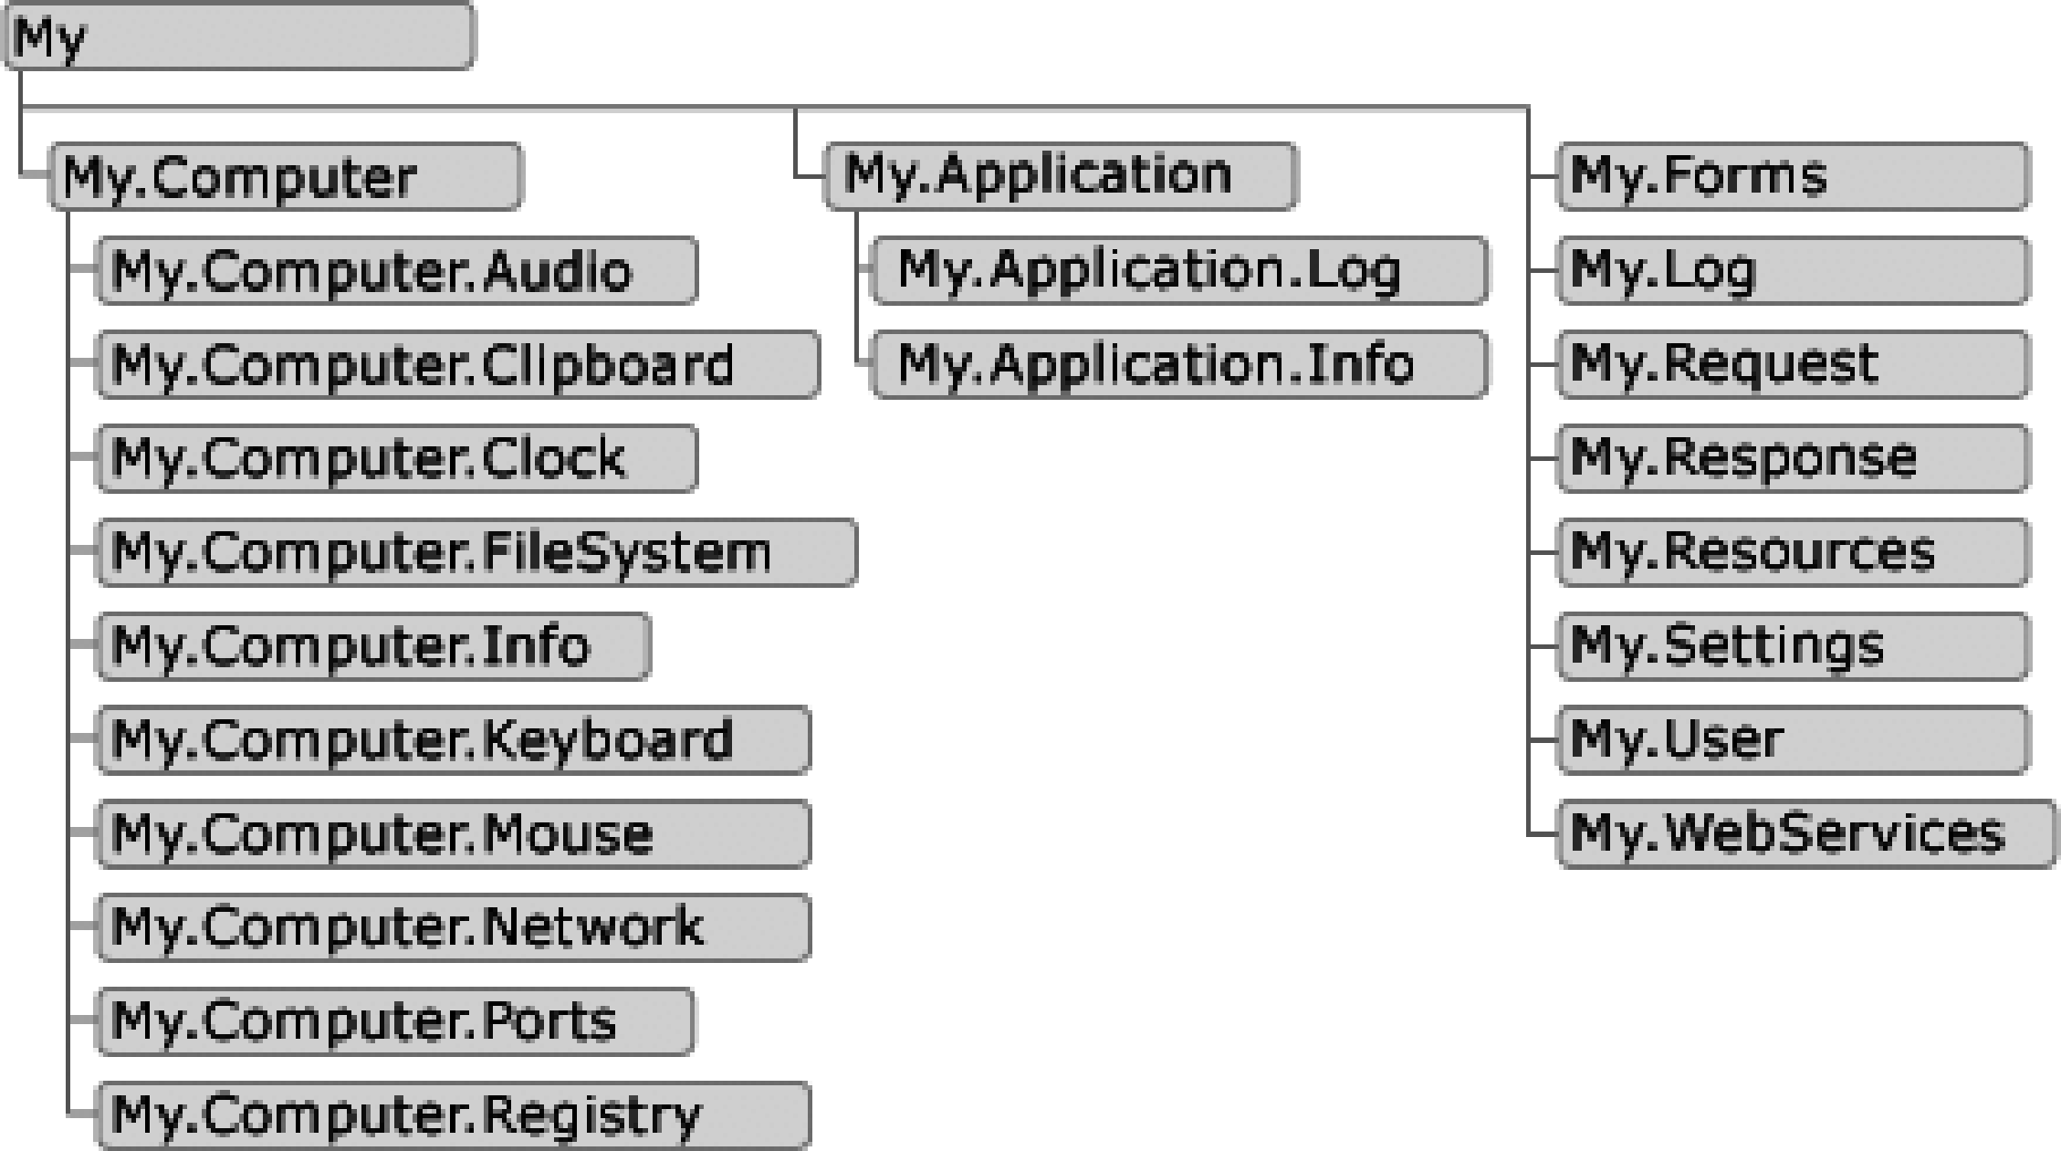
My对象
My的顶级成员作为对象公开。每个对象的行为都与具有 Shared 成员的命名空间或类相似，并可公开一组相关成员。图5.32显示My对象及其相互之间的关系。

Slide 140
1．My.Application对象
My.Application对象提供与当前应用程序相关的属性、方法和事件，通过它公开的属性只能访问当前应用程序或与当前应用程序相关的DLL数据。表5.2列出了My.Application对象的属性。
属性 | 说明
ApplicationContext | 获取Windows窗体应用程序的当前线程的 ApplicationContext 对象。此属性仅对 Windows 窗体应用程序可用
CommandLineArgs | 为当前应用程序获取一个将命令行参数作为字符串包含的集合
Culture | 获取当前线程用于字符串操作和字符串格式设置的区域性
Deployment | 获取当前应用程序的 ClickOnce 部署对象，为以编程方式更新当前部署和按需下载文件提供支持
Info | 提供获取应用程序的程序集相关信息（如版本号、说明等）的属性
IsNetworkDeployed | 获取一个表示是否通过网络部署应用程序的Boolean值
Log | 提供将事件和异常信息写入应用程序的事件日志侦听器的属性和方法
MinimumSplashScreenDisplayTime | 获取或设置显示初始屏幕的最短时间长度（以ms为单位）
OpenForms | 获取所有应用程序的已打开窗体的集合。此属性仅对 Windows 窗体应用程序可用
SaveMySettingsOnExit | 确定应用程序是否在退出时保存用户设置。此属性仅对 Windows 窗体和控制台应用程序可用
SplashScreen | 获取或设置此应用程序的初始屏幕。此属性仅对 Windows 窗体应用程序可用
UICulture | 获取当前线程用户界面的区域性

Slide 141
1．My.Application对象
My.Application对象方法见表5.3。
方法 | 说明
ChangeCulture | 更改当前线程用于字符串操作和字符串格式设置的区域性
ChangeUICulture | 更改当前线程用户界面的区域性
DoEvents | 处理当前消息队列中的所有 Windows 消息。此方法仅对 Windows 窗体应用程序可用
GetEnvironmentVariable | 返回指定的环境变量的值
Run | 设置和启动Visual Basic应用程序模型。此方法仅对 Windows 窗体应用程序可用

Slide 142
1．My.Application对象
My.Application对象事件见表5.4。
事件 | 说明
NetworkAvailabilityChanged | 在网络可用性改变时发生。此事件仅对 Windows 窗体应用程序可用
Shutdown | 在应用程序关闭时发生。此事件仅对 Windows 窗体应用程序可用
Startup | 在应用程序启动时发生。此事件仅对 Windows 窗体应用程序可用
StartupNextInstance | 在尝试启动单实例应用程序但此应用程序已处于活动状态时发生。此事件仅对Windows窗体应用程序可用
UnhandledException | 在应用程序遇到未处理的异常时发生。此事件仅对Windows 窗体应用程序可用

Slide 143
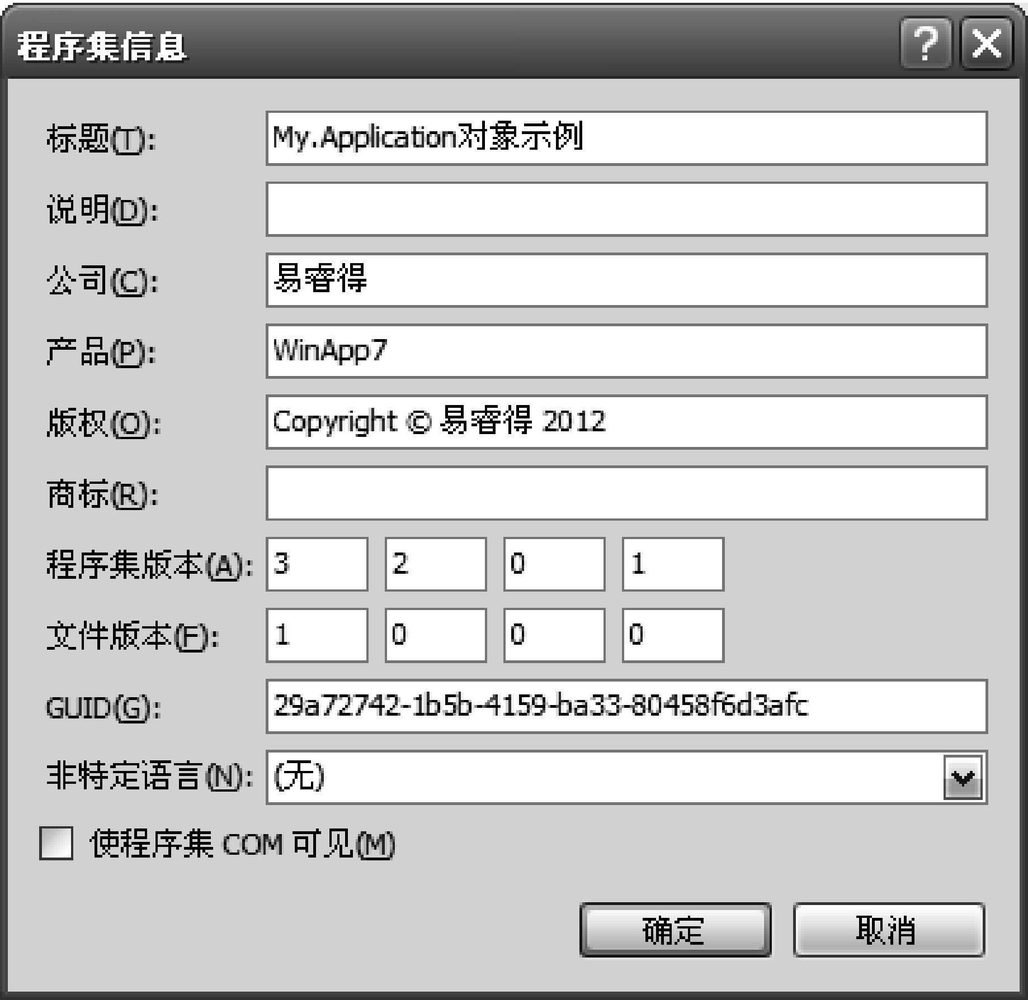
1．My.Application对象
【例5.20】 利用My.Application对象的Info属性，获取应用程序的版权信息。
设计方法：
系统的“程序集信息”如图5.33所示。

Slide 144
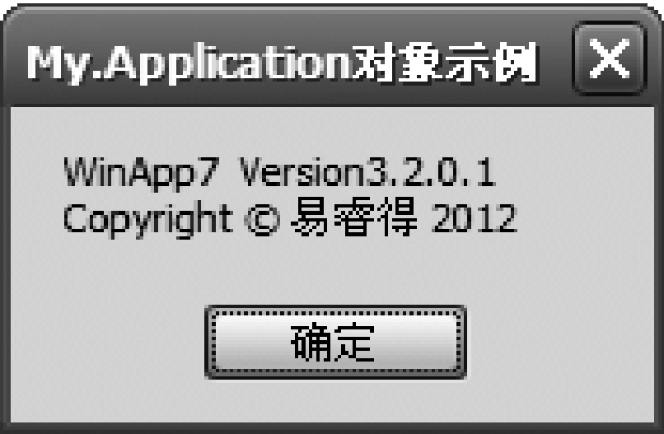
1．My.Application对象
在Form1中添加一个按钮Button1，编写Click事件代码如下：
Private Sub Button1_Click(ByVal sender As System.Object, ByVal e As System.EventArgs)
Handles Button1.Click
MsgBox(My.Application.Info.ProductName & " Version" & My.Application.Info.Version.ToString()
& vbCrLf & My.Application.Info.Copyright, , My.Application. Info.Title)
End Sub
运行程序并单击Button1按钮后，显示应用程序的标题、软件产品名、版本号和版权标识，如图5.34所示。

Slide 145
2．My.Computer对象
My.Computer对象提供对信息及常用功能的访问。它提供了大量与计算机组件（如音频、时钟、键盘、文件系统等）相关的属性，用于访问运行该应用程序的计算机。表5.5列出了My.Computer对象的属性。
属性 | 说明
Audio | 提供对计算机音频系统的访问，并提供播放.wav文件的方法。此对象仅对非服务器应用程序可用
Clipboard | 提供操作剪贴板的方法。此对象仅对非服务器应用程序可用
Clock | 提供访问系统时钟中的当前本地时间和协调通用时间（格林尼治标准时间）的属性
FileSystem | 提供处理驱动器、文件及目录的属性和方法
Info | 获取有关计算机的内存、加载的程序集、名称和操作系统等方面的信息
Keyboard | 提供访问键盘的当前状态（如按下了哪些键）的属性，并提供将击键发送到活动窗口的方法。此对象仅对非服务器应用程序可用
Mouse | 获取有关本地计算机中安装的鼠标的规格和配置的信息。此对象仅对非服务器应用程序可用
Name | 获取计算机的名称
Network | 返回所访问的网络类型和网络事件
Ports | 提供访问计算机串行端口的属性和方法。此对象仅对非服务器应用程序可用
Registry | 返回读取和写入注册表信息
Screen | 获取计算机主显示屏的 Screen 对象。此属性仅对非服务器应用程序可用

Slide 146
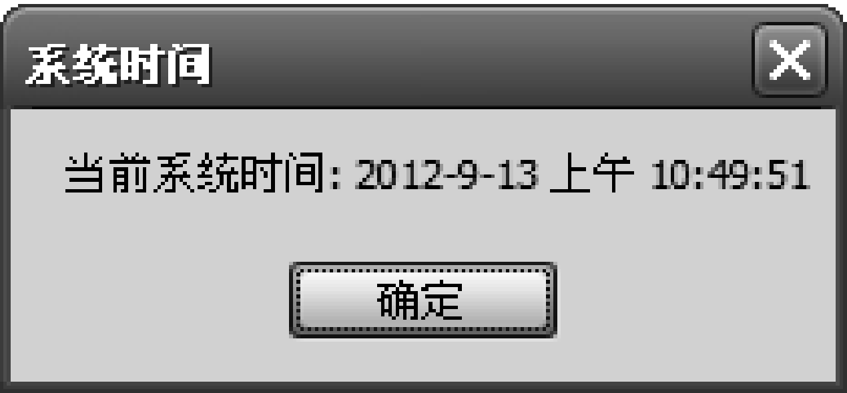
2．My.Computer对象
【例5.21】 利用My.Computer对象的Clock属性，获取系统时间。
在Form1中添加一个按钮Button1，编写Click事件代码如下：
Private Sub Button1_Click(ByVal sender As System.Object, ByVal e As System.EventArgs)
Handles Button1.Click
MsgBox("当前系统时间: " & My.Computer.Clock.LocalTime, , "系统时间")
End Sub
运行程序并单击Button1按钮后，显示出系统时间，如图5.35所示。

Slide 147
3．My.User对象
My.User对象公开的属性和方法提供对当前用户信息的访问。“当前用户”的含义在Windows和Web应用程序之间略有不同。在Windows应用程序中，当前用户是运行应用程序的用户。在Web应用程序中，当前用户是访问应用程序的用户。表5.6列出了My.User对象的属性，表5.7列出了My.User对象的方法。
表5.6 My.User对象的属性
属性 | 说明
CurrentPrincipal | 获取或设置当前主体（针对基于角色的安全性）
IsAuthenticated | 获取一个指示是否已验证用户身份的值
Name | 获取当前用户的名称
表5.7 My.User对象的方法
方法 | 说明
InitializeWithWindowsUser | 将线程的当前主体设置为启动应用程序的 Windows 用户
IsInRole | 确定当前用户是否属于指定的角色

Slide 148
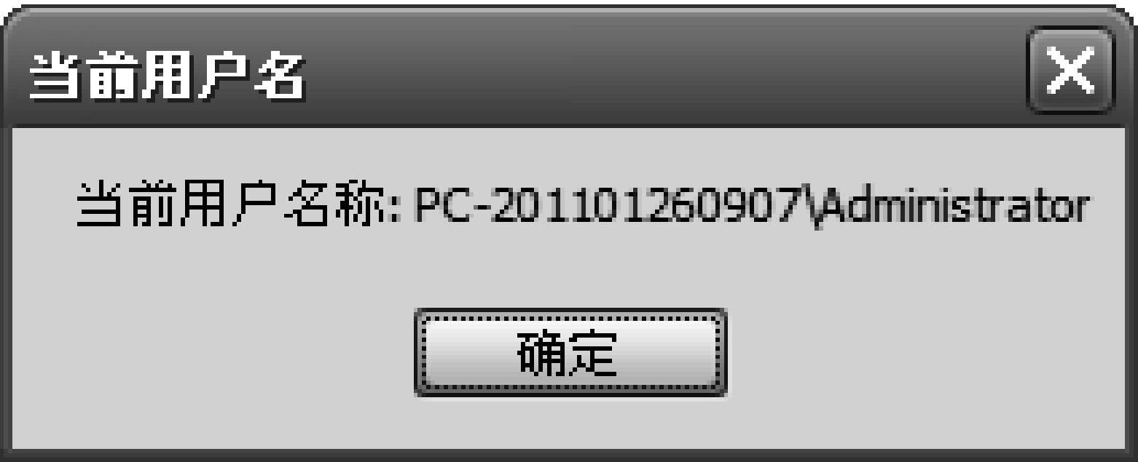
3．My.User对象
【例5.22】 利用My.User对象的Name属性，获取当前用户的名称。
在Form1中添加一个按钮Button1，编写Click事件代码如下：
Private Sub Button1_Click(ByVal sender As System.Object, ByVal e As System.EventArgs)
Handles Button1.Click
Dim parts() As String = Split(My.User.Name, "\")
Dim username As String = parts(1)
MsgBox("当前用户名称: " & My.User.Name, , "当前用户名")
End Sub
运行程序并单击Button1按钮后，显示当前用户名称，如图5.36所示。

Slide 149
4．My.Forms对象
My.Forms对象提供属性，用于访问当前项目中声明的每个 Windows 窗体的实例，且属性与它所访问的窗体同名。可以通过使用窗体名称（无须限定）访问由 My.Forms 对象提供的窗体。由于属性名称与窗体的类型名称相同，可以把窗体作为默认实例来访问。例如，要访问名为Form1的窗体，语句My.Forms.Form1.Show等效于Form1.Show。
可以使用My.Application.OpenForms属性获取所有应用程序的打开窗体的集合。但是，My.Forms对象仅公开与当前项目关联的窗体，它不会提供对在引用的DLL中声明的窗体的访问。若要访问DLL提供的窗体，必须使用窗体的限定名，书写格式为DllName.FormName。

Slide 150
演示完毕，感谢您的聆听

